Slide 1
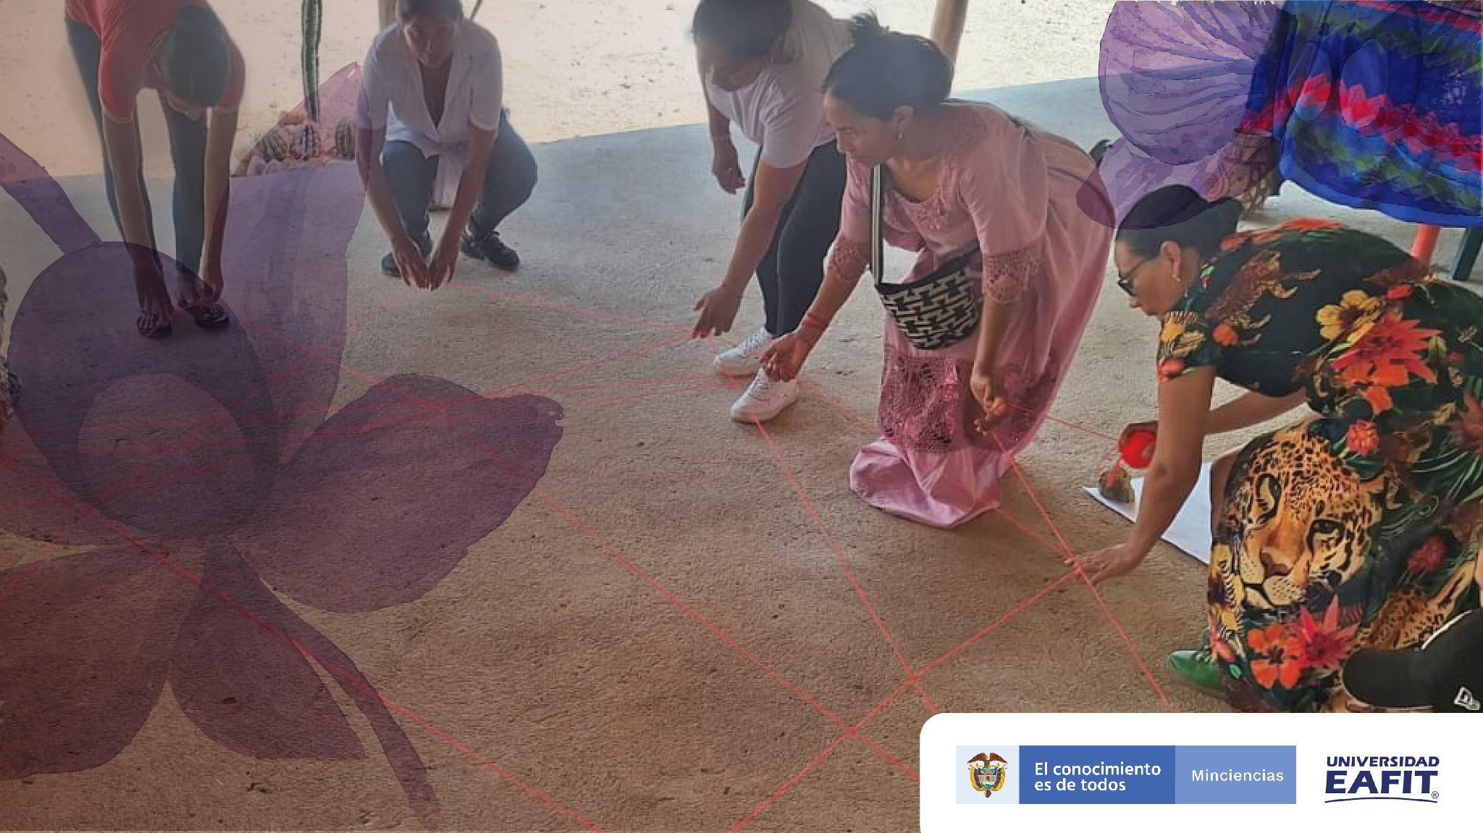
Taller 2
Geodiversidad
Tejedoras de Sostenibilidad en La Guajira Bio - Geo y culturalmente diversa

Slide 2
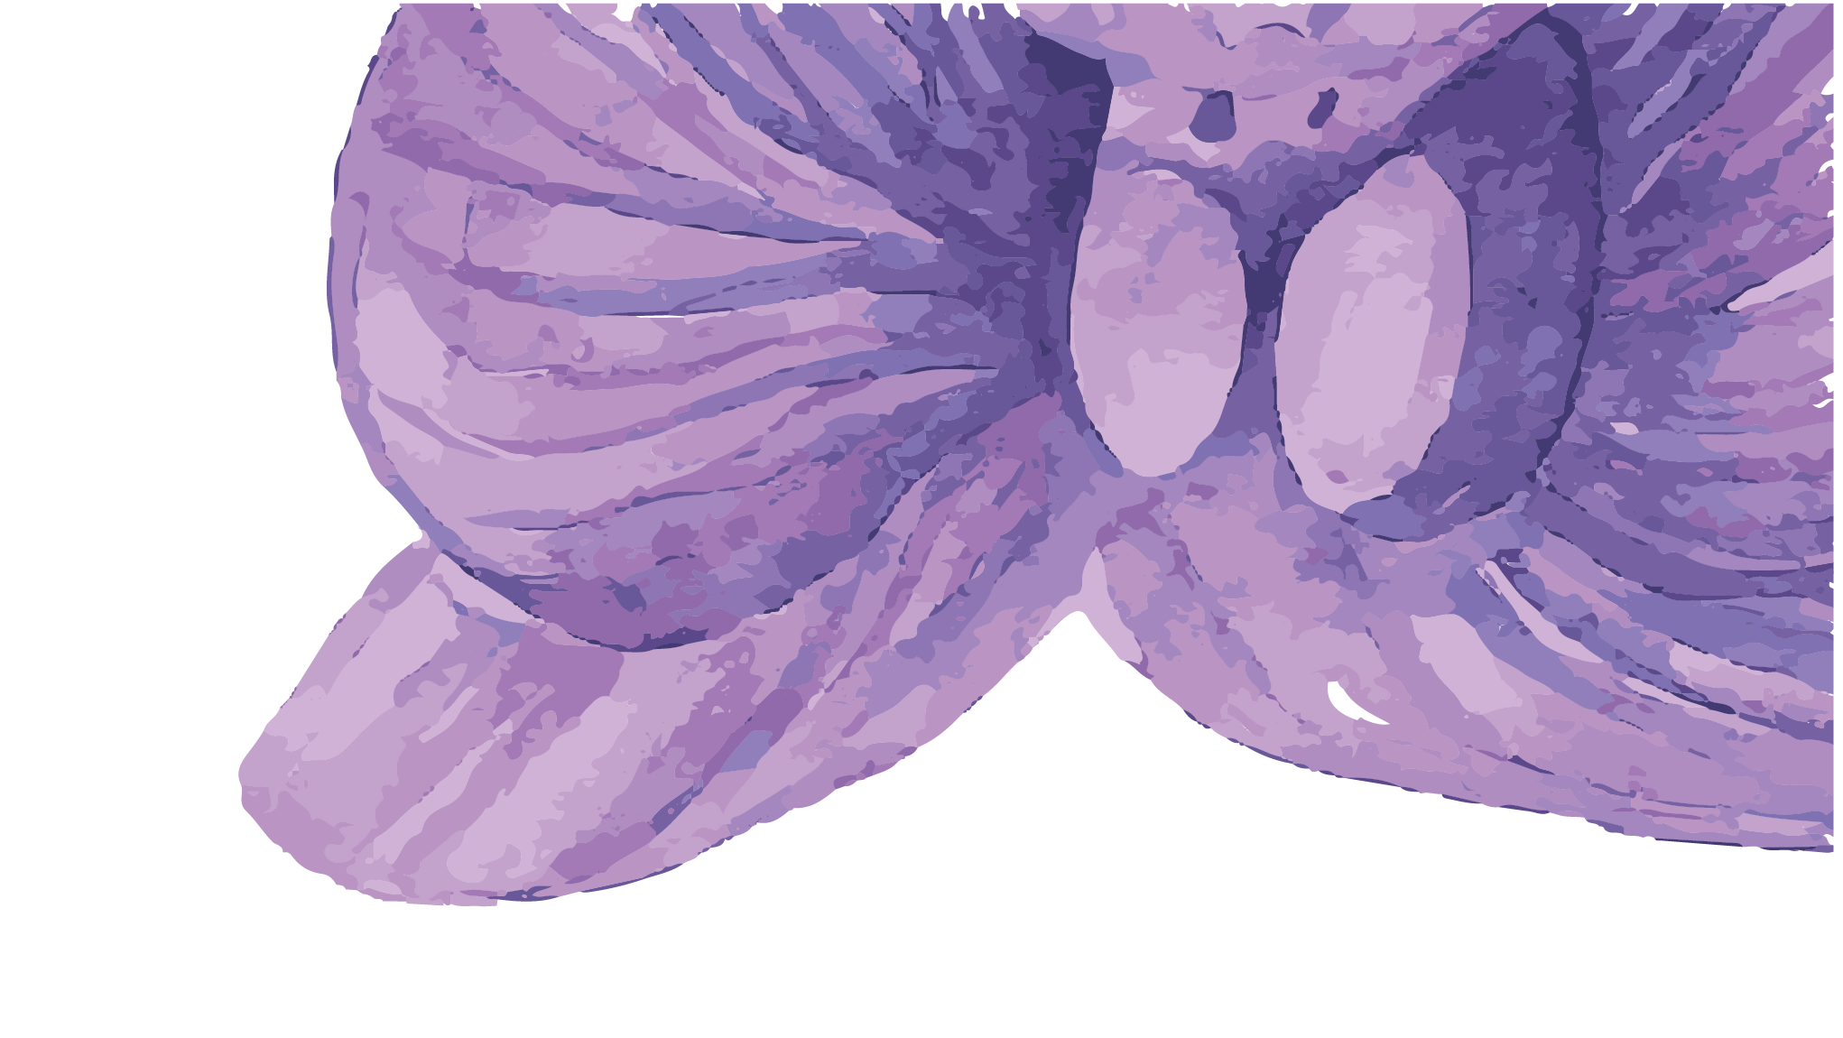
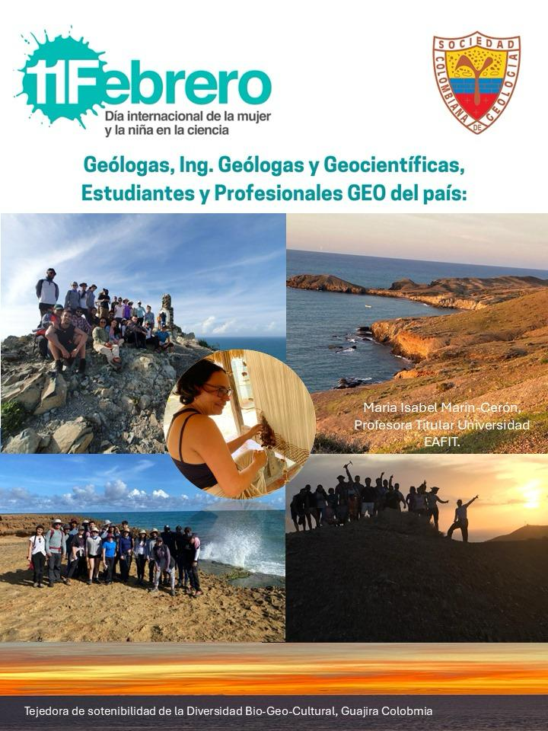
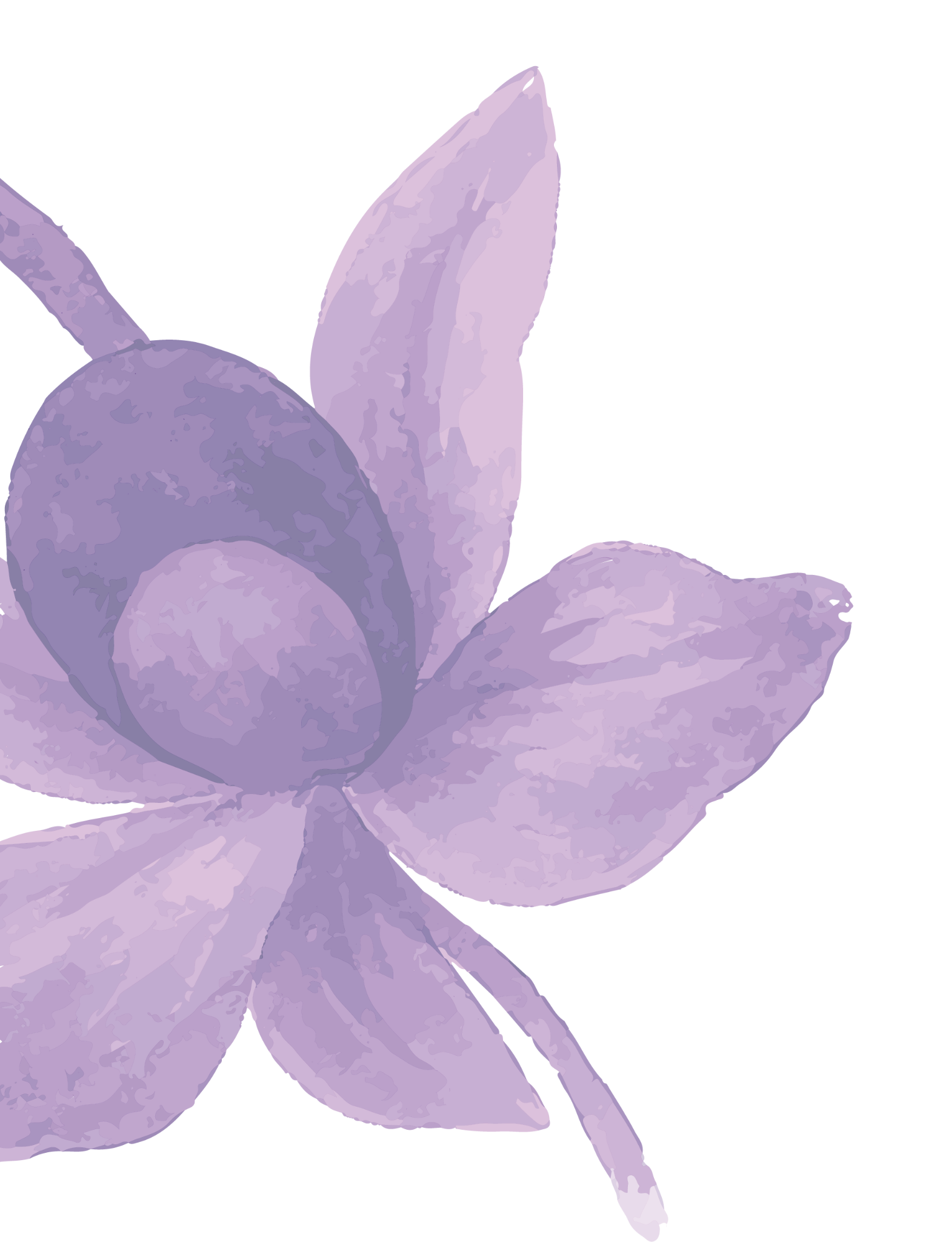

Tejedoras de Sostenibilidad en La Guajira Bio - Geo y culturalmente diversa

Slide 3
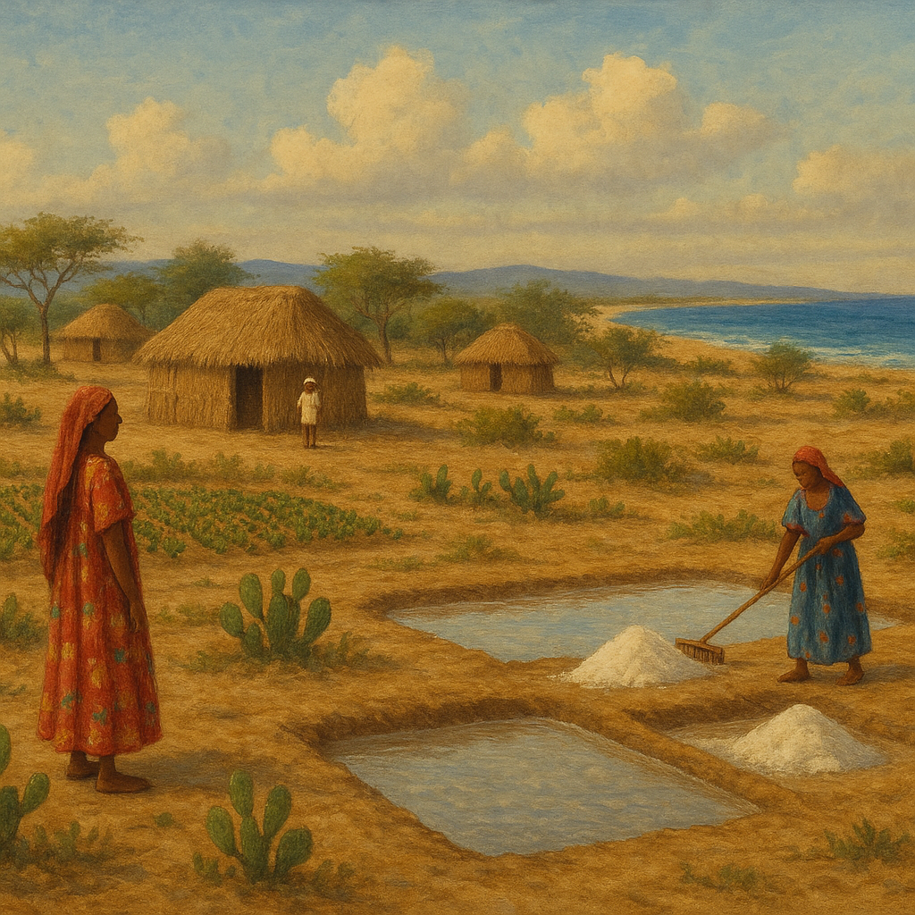
Que es un paisaje?

Slide 4
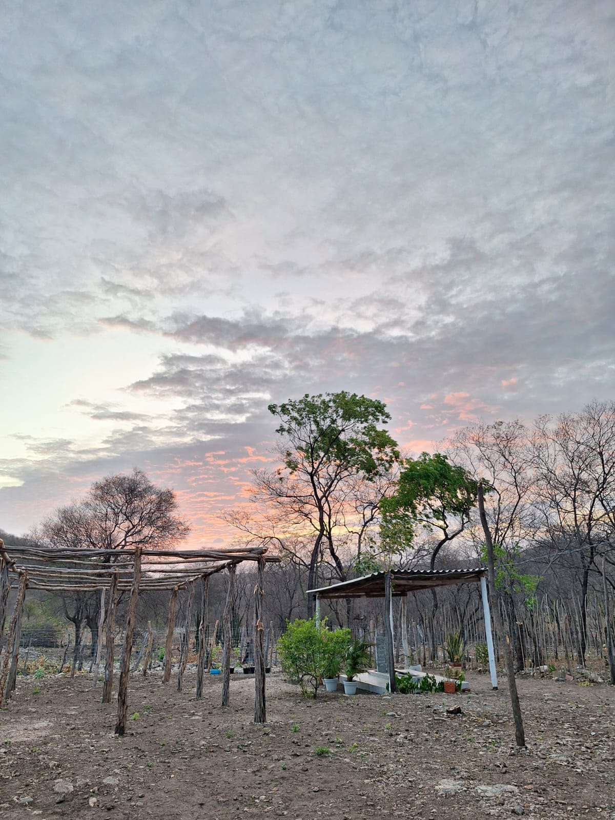
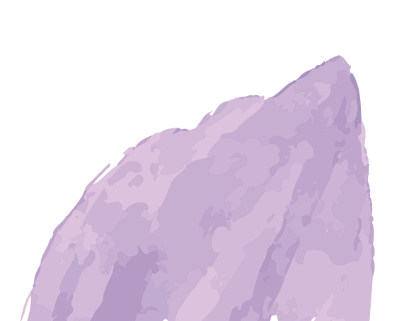
… a un enfoque colectivo
Desplaza el enfoque individual...
Tejedoras de Sostenibilidad en La Guajira Bio - Geo y culturalmente diversa

Slide 5
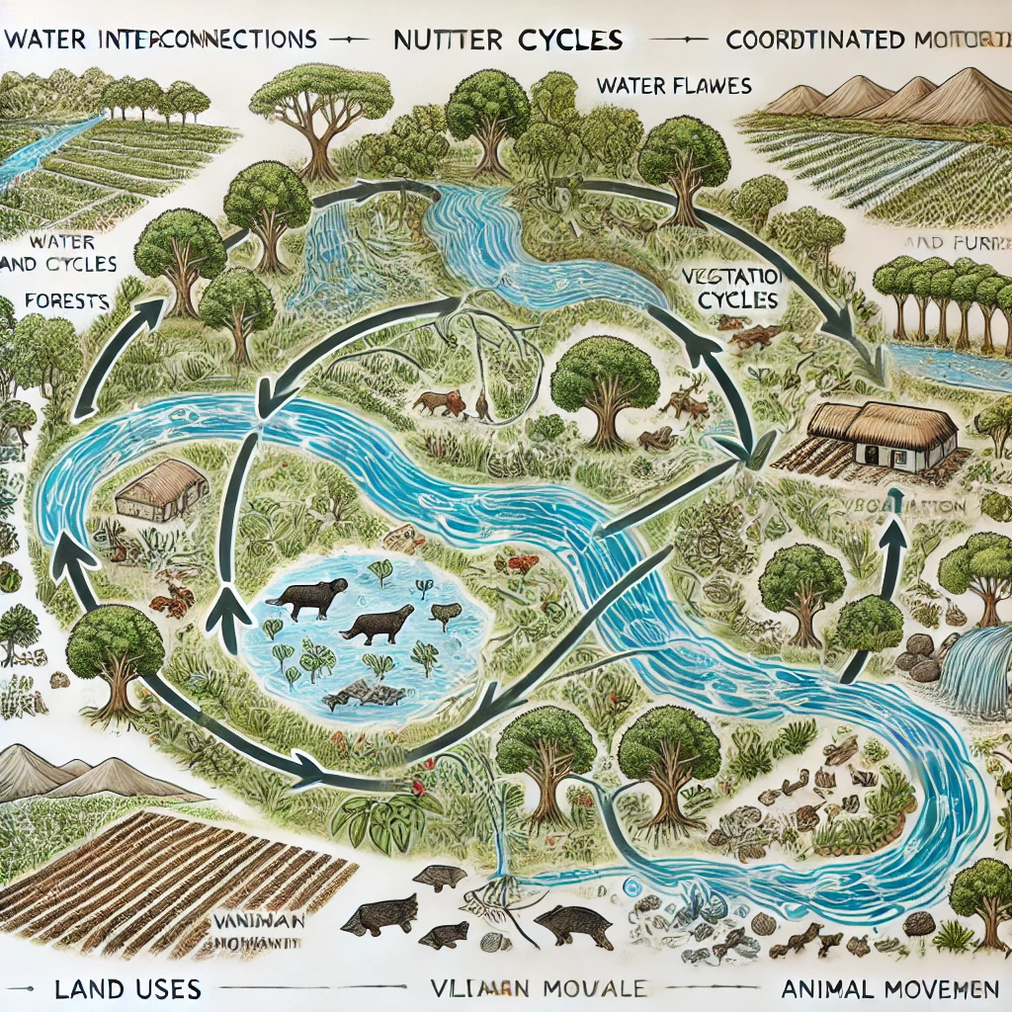
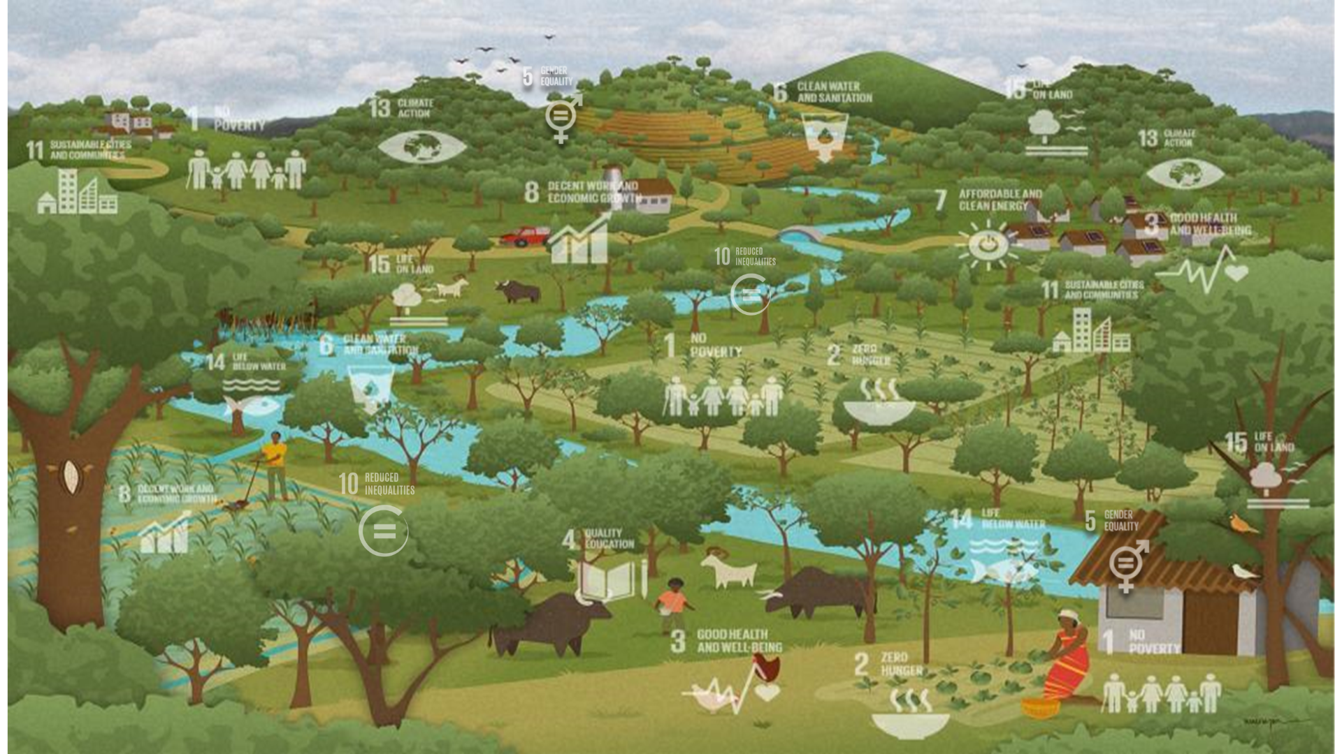
Conexión del agua-------nutrientes
Usos del suelo actuales-----------Usos Potenciales
interconexión ecológica
Flujos de agua, nutrientes y diversidad bio-geo-cultural atravesando distintos usos del suelo.
Múltiples actores manejando el mismo paisaje (agricultores, comunidades, gestores ambientales).
Tejedoras de Sostenibilidad en La Guajira Bio - Geo y culturalmente diversa

Slide 6
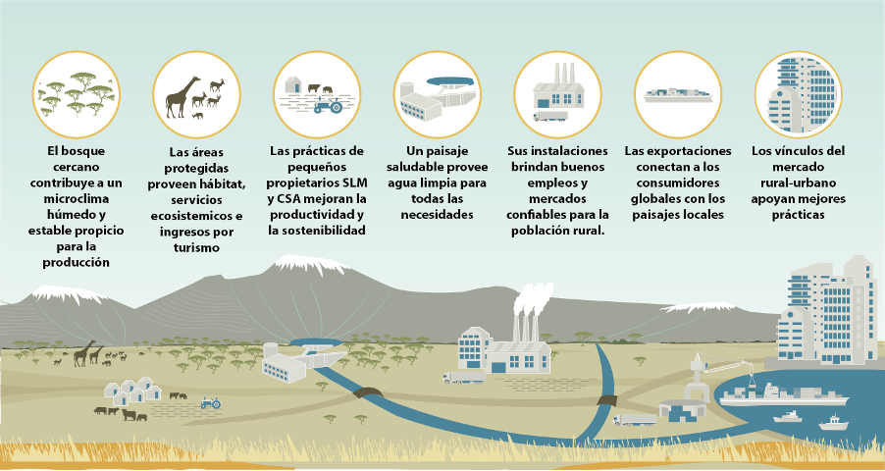
Tejedoras de Sostenibilidad en La Guajira Bio - Geo y culturalmente diversa
6

Slide 7
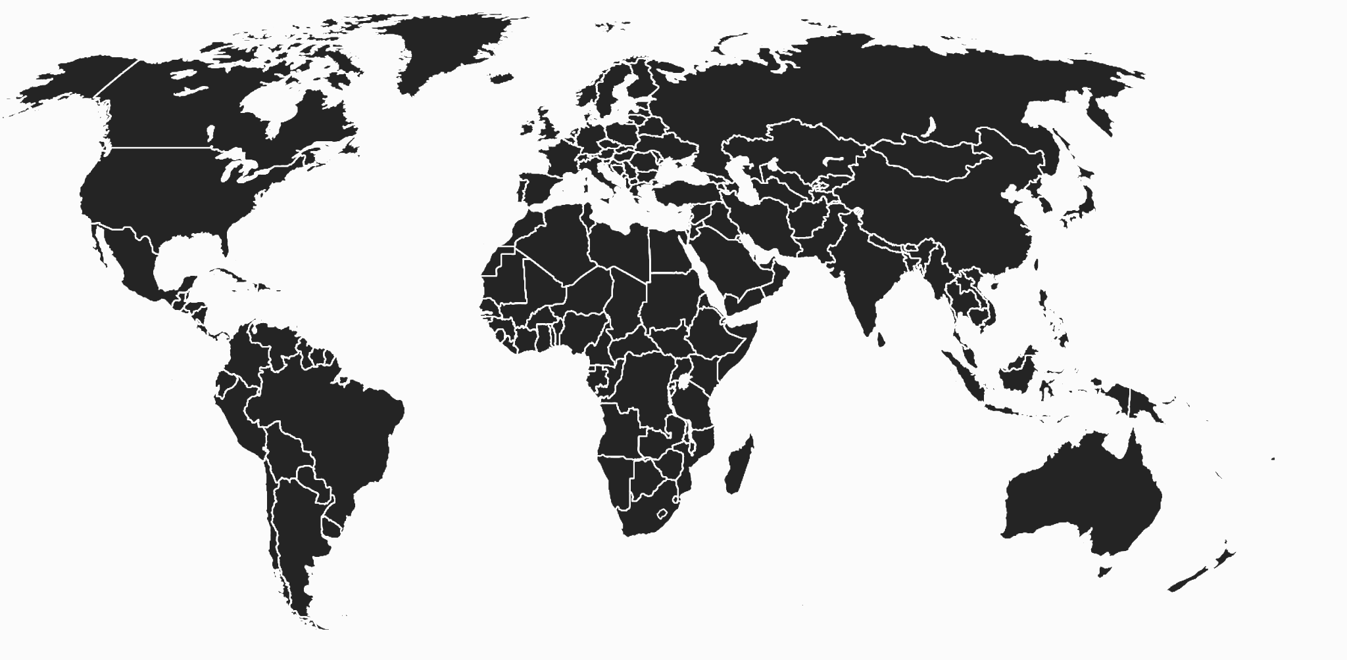
Flow Country, Scotland: UK
Altiplano Estepario: Spain
Corredor Biocultural del Centro Occidente de Mexico: Mexico
Karnataka: India
Central Highlands: Vietnam
MASLAGO: Nicaragua
Sacred Sierra: Colombia
Kiambu: Kenya
Sui River: Ghana
Sintang: Indonesia
Risaralda: Colombia
Thithimathi: India
Lari: Kenya
Galera San Francisco: Ecuador
Rupununi: Guyana
Mt. Kenya: Kenya
Choco Andino: Ecuador
Omaiopanga: Namibia
Mount Mulanje: Malawi
San Martin: Peru
Umngeni: South Africa
Great Sea Reef: Fiji
Tejedoras de Sostenibilidad en La Guajira Bio - Geo y culturalmente diversa

Slide 8

Gestión integrada del Paisaje (GIP)
Múltiples
actividades
Múltiples
sectores
Sinergias entre acciones y proyectos
Coordinación temporal y espacial
Tejedoras de Sostenibilidad en La Guajira Bio - Geo y culturalmente diversa

Slide 9
La Gestión Integrada del Paisaje (GIP)
Colaboración a largo plazo entre diversos grupos para lograr múltiples beneficios de un paisaje
Método de trabajar hacia la sostenibilidad y la resiliencia
Utiliza una perspectiva del "sistema completo" en la gestión de sistemas de tierra y agua.
Tejedoras de Sostenibilidad en La Guajira Bio - Geo y culturalmente diversa
9

Slide 10
La Gestión Integrada del Paisaje (GIP)
Inspiración para la próxima generación
Bienestar humano
Naturaleza saludable
Economía regenerativa
Tejedoras de Sostenibilidad en La Guajira Bio - Geo y culturalmente diversa
10

Slide 11
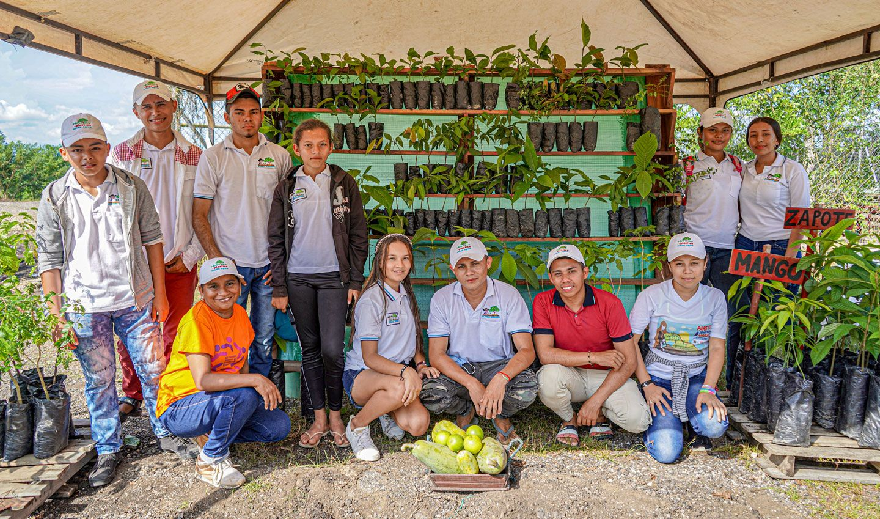
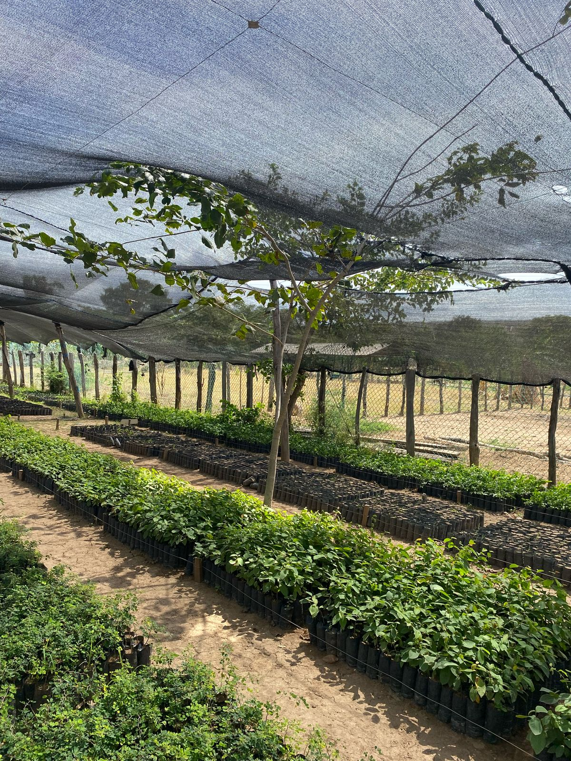
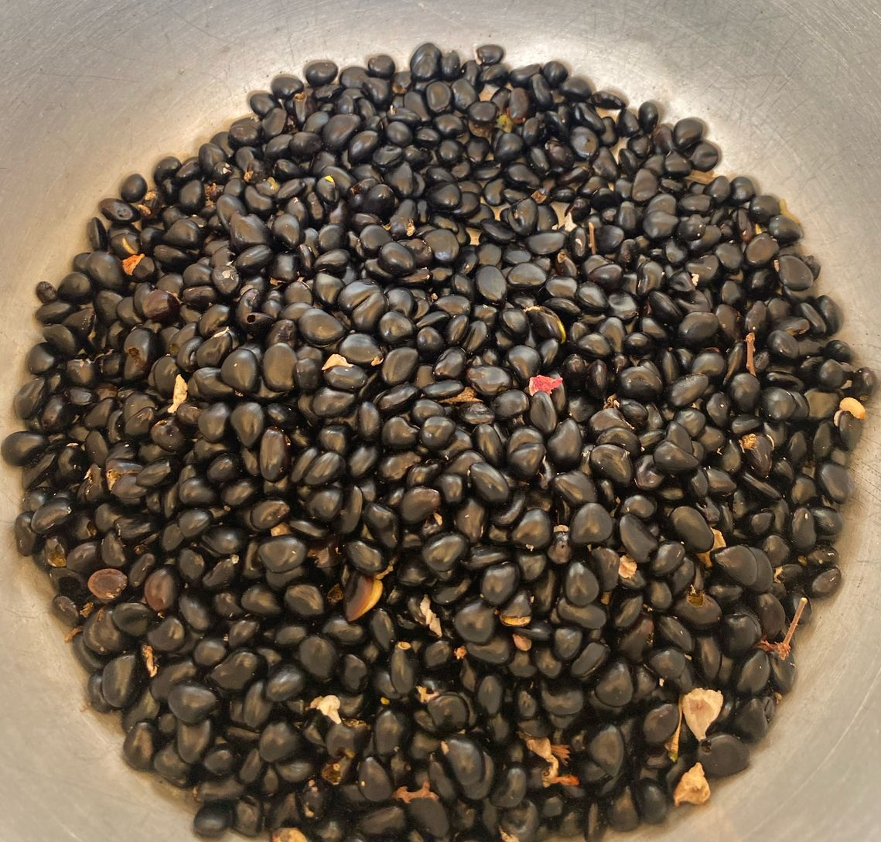
GIP Inspiración para la próxima generación
https://www.swissaid.org.co/medios-de-vida-sostenible-para-jovenes/
Tejedoras de Sostenibilidad en La Guajira Bio - Geo y culturalmente diversa
11

Slide 12
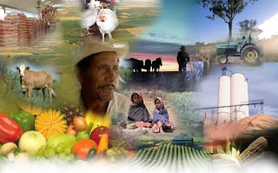
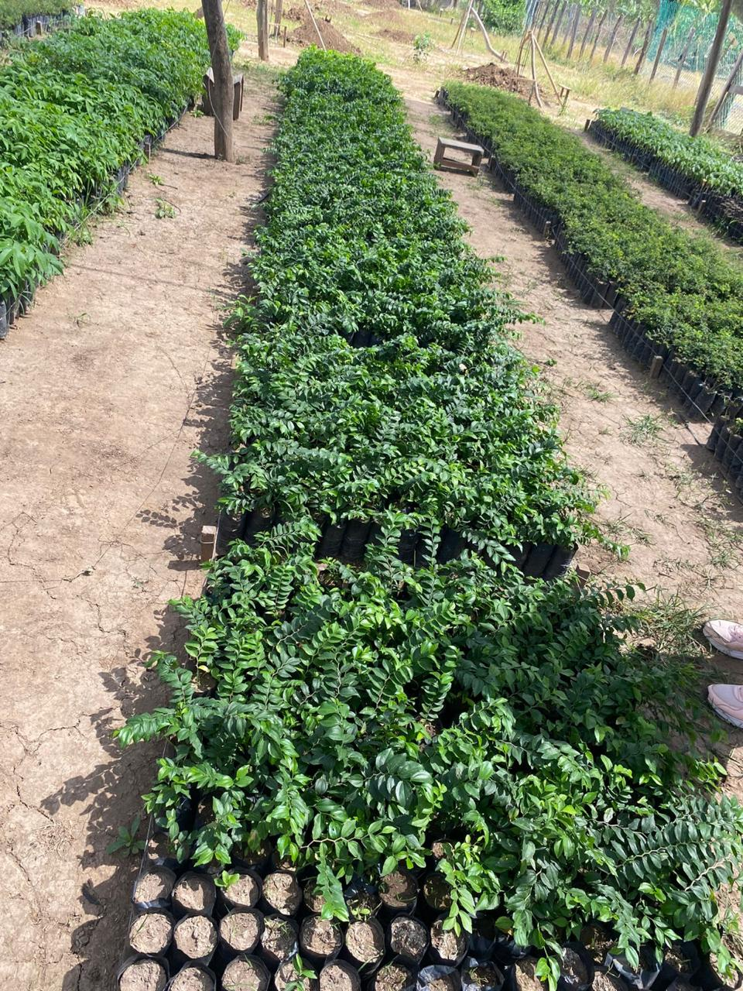
La Gestión Integrada del Paisaje: Bienestar humano
https://desarrollosustentable5baitt.blogspot.com/p/35-desarrollo-urbano-y-rural.html
Tejedoras de Sostenibilidad en La Guajira Bio - Geo y culturalmente diversa
12

Slide 13
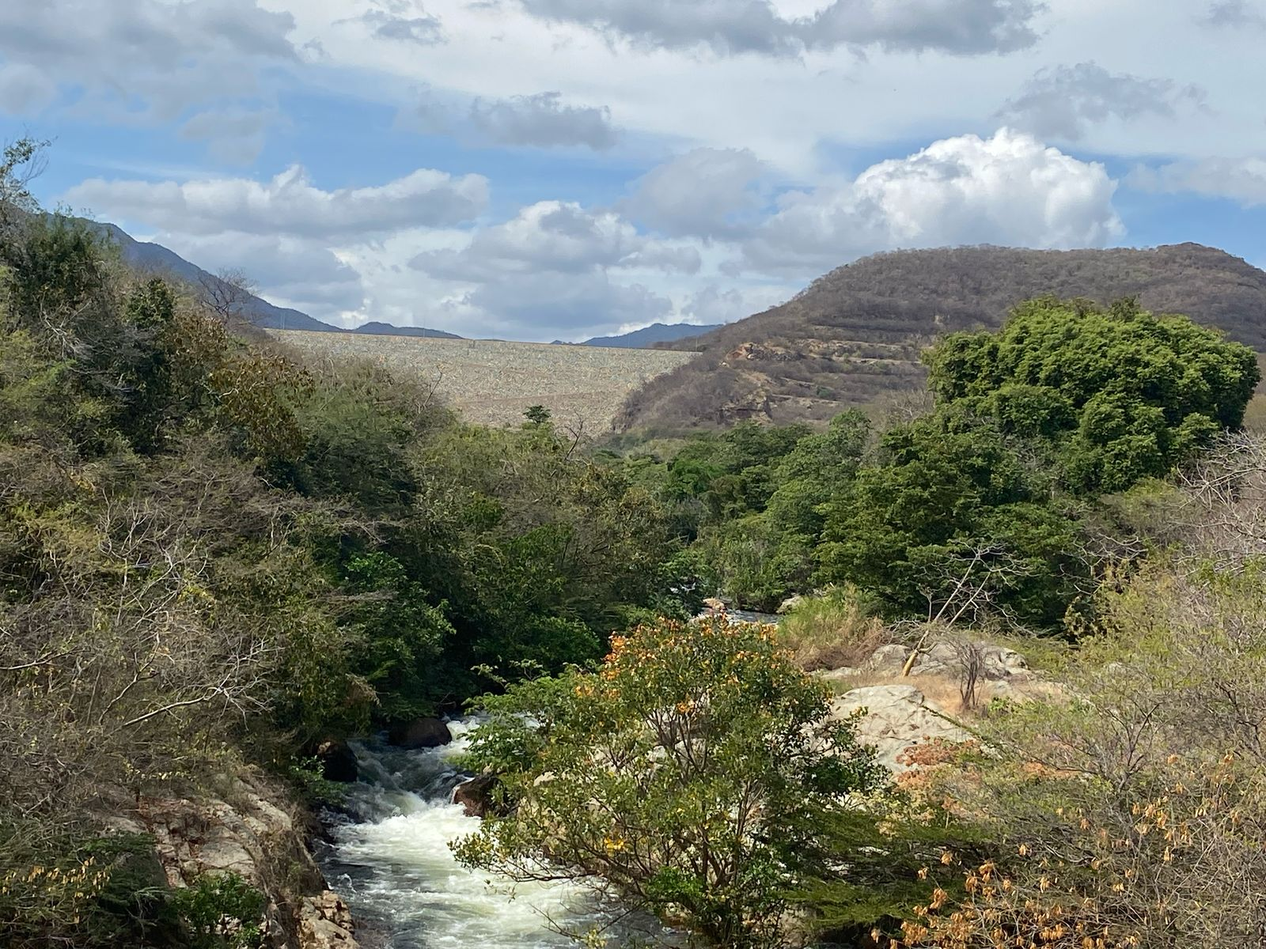
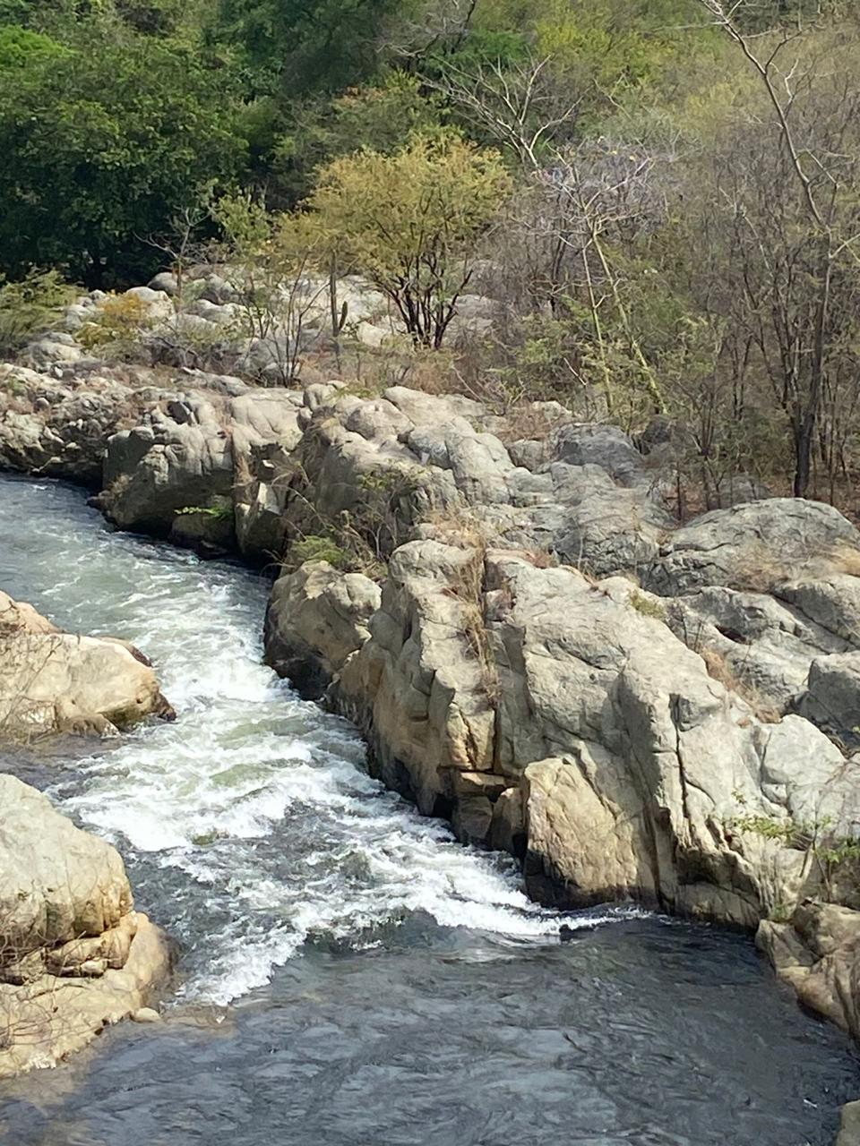
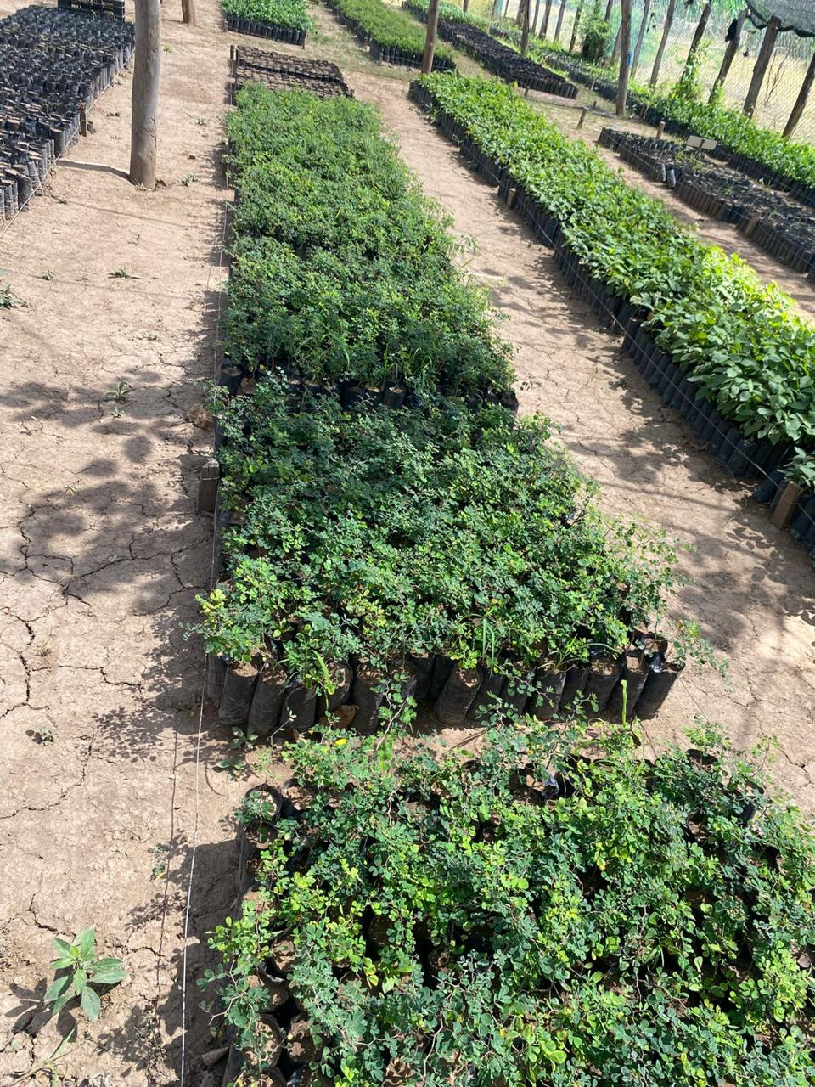
GIP Naturaleza saludable
Tejedoras de Sostenibilidad en La Guajira Bio - Geo y culturalmente diversa
13

Slide 14
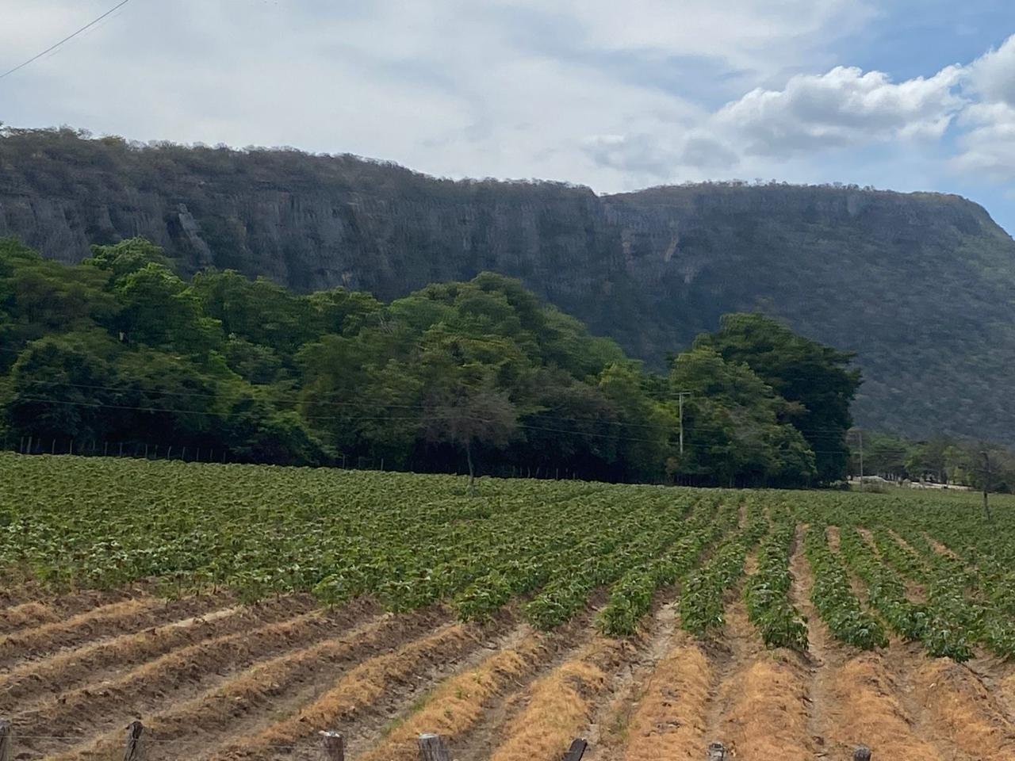
GIP Economía regenerativa
Economía regenerativa:
El mejor modelo económico para sanar el daño al ecosistema
Tejedoras de Sostenibilidad en La Guajira Bio - Geo y culturalmente diversa
14

Slide 15
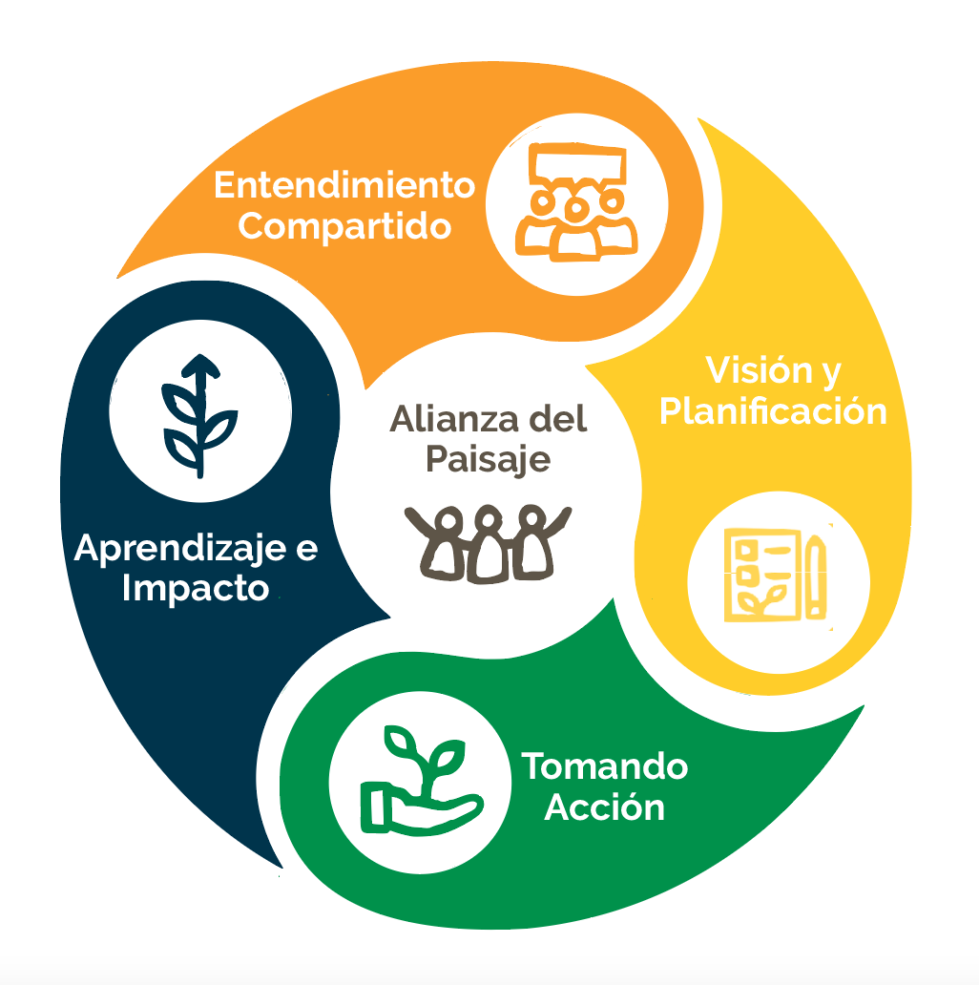
ADAPTABLE
COLABORATIVO
ITERATIVO
Tejedoras de Sostenibilidad en La Guajira Bio - Geo y culturalmente diversa
15

Slide 16
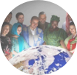
Gestión integrada del paisaje en ciudades y territories colombianos
Modulo 1. Conceptos
Modulo 2. Casos aplicados
Regulación
Soporte
Diversidad de las rocas
Bienes y servicios ecosistémicos
Sostenibilidad
Educación
Patrimonio natural
Conservación
Rutas turísticas y temáticas
Sitios de importancia
Parques nacionales
Reservas naturales
Diversidad del paisaje
Geodiversidad
Diversidad de los suelos
Diversidad de los ríos, quebradas y agua subterránea
Aprovisionamiento
Conocimiento
Cultural
Diversidad del paisaje y variabilidad climática
Inventario de lugares​
Patrimonio natural
Turismo
Rutas de interés
Modulo 3.
Patrimonio natural
Sector educativo
Sector privado
Gobierno y Sociedad civil
Modulo 4. Alianzas por el paisaje
1
Paisajes resilientes
2
Conservación natural, construcción de paz, seguridad alimentaria
Acciones por el clima y seguridad energética
Modulo 5. Acciones
3

Slide 17
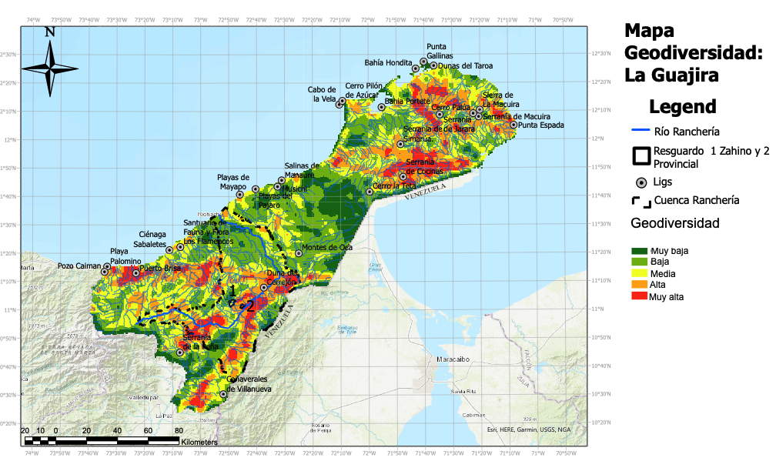
Tejedoras de Sostenibilidad en La Guajira Bio - Geo y culturalmente diversa
17

Slide 18
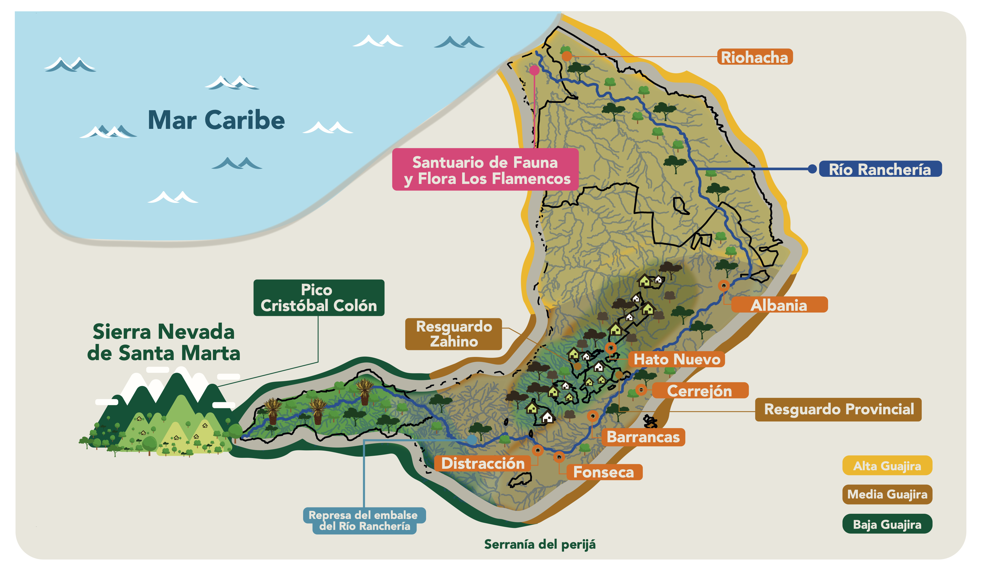
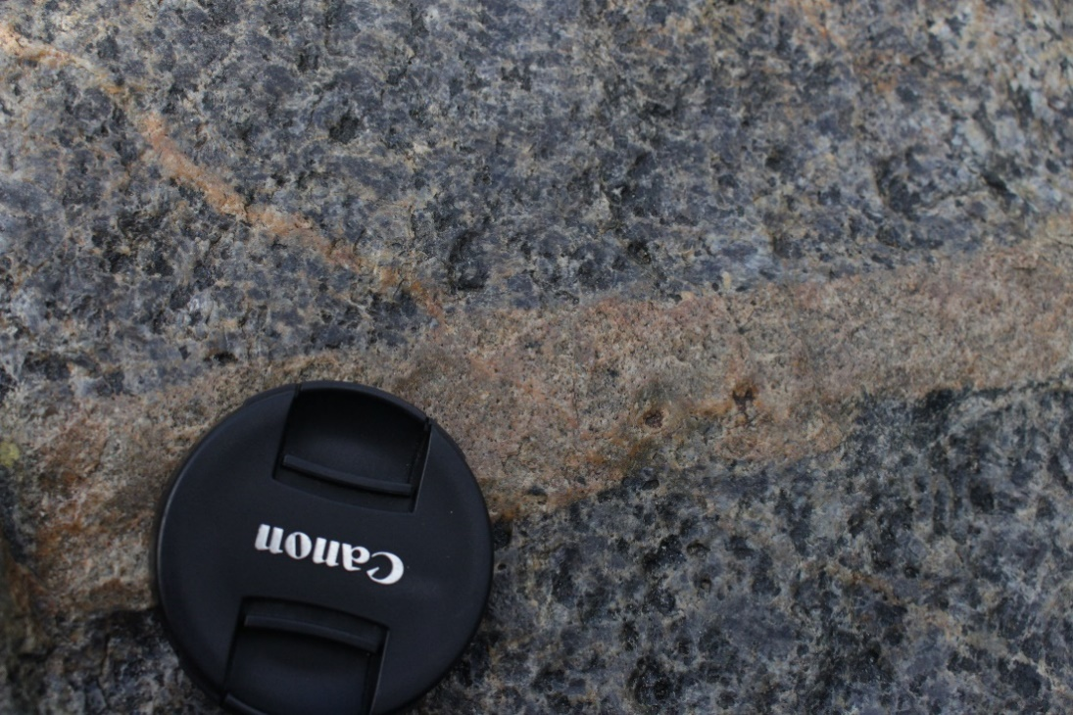
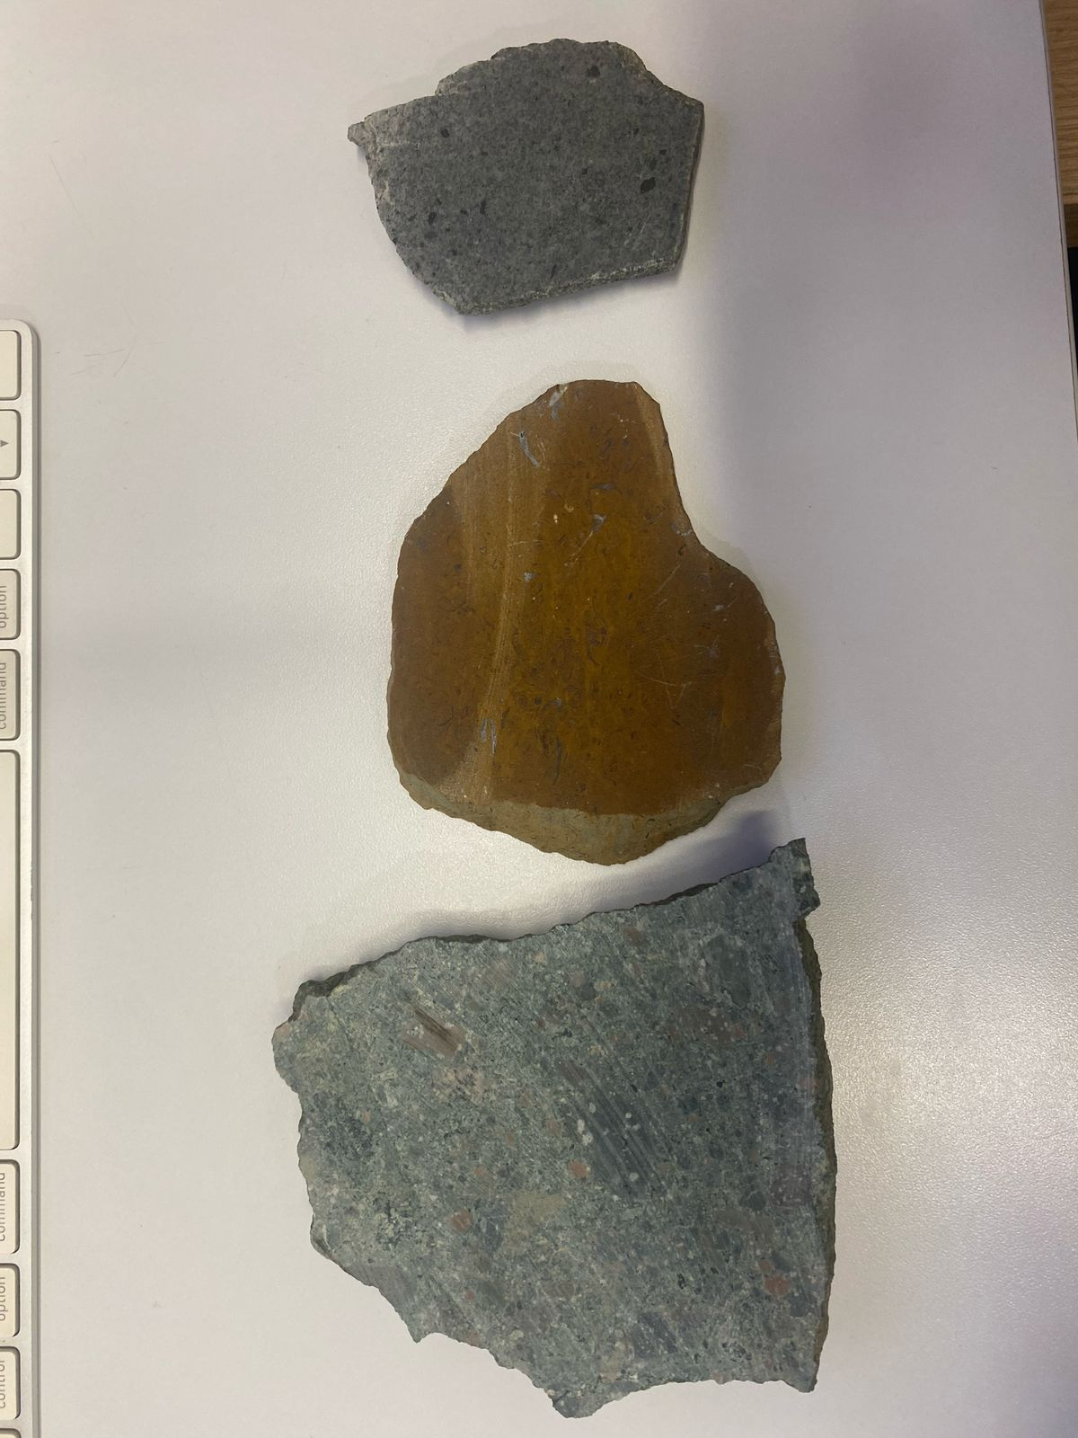
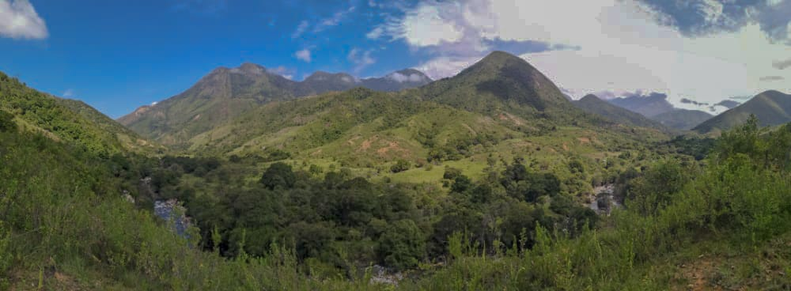
A
B
D
C
cerros Yosagaka (A), Mecedor (B), San José (C) y Dunarua (D).

Slide 19
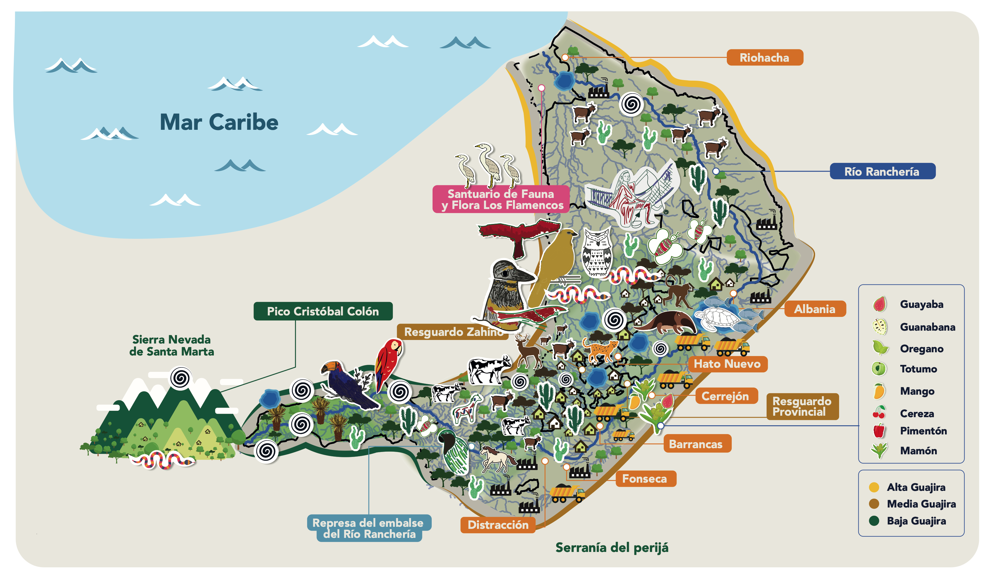
Tejedoras de Sostenibilidad en La Guajira Bio - Geo y culturalmente diversa
19

Slide 20
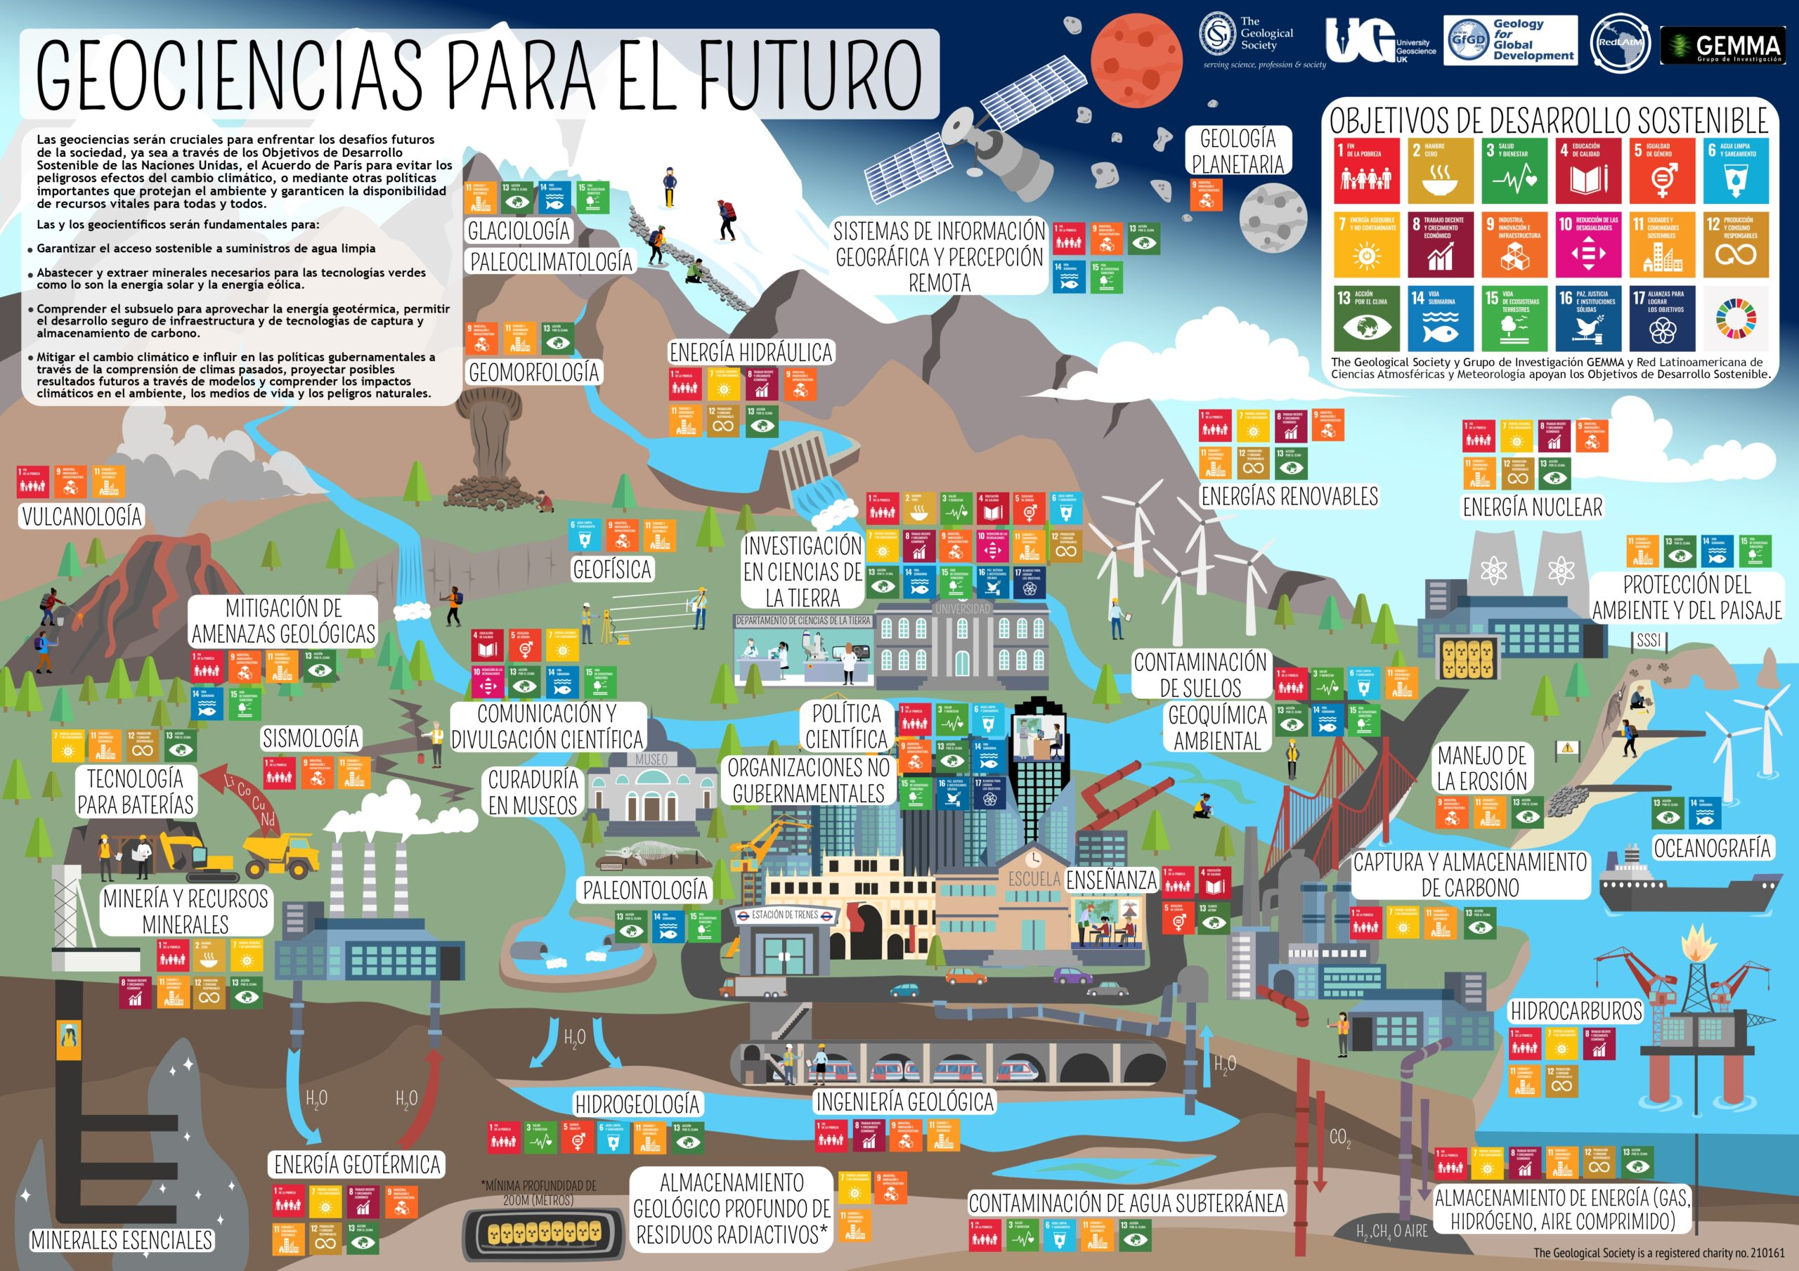
Diversidad Bio-Geo &
Cultural
Regulación
Soporte
Bienes & Servicios
Aprovisionamiento
Conocimiento
Cultural
Tejedoras de Sostenibilidad en La Guajira Bio - Geo y culturalmente diversa
20

Slide 21
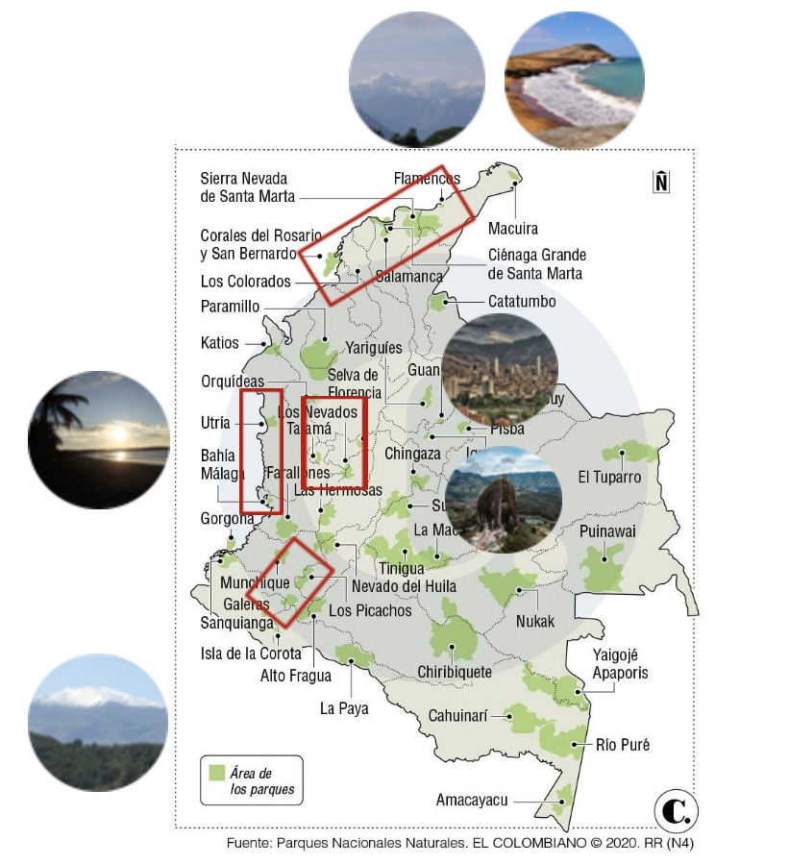
Casos de estudio
Chocó (Nuqui)
Area Metropolitana del Valle de Aburrá (Medellín)
Sierra Nevada de Santa Marta y Guajira
Macizo Colombiano: Cuenca del río Mayo
1
2
3
4
3
1
2
4
Tejedoras de Sostenibilidad en La Guajira Bio - Geo y culturalmente diversa
21

Slide 22
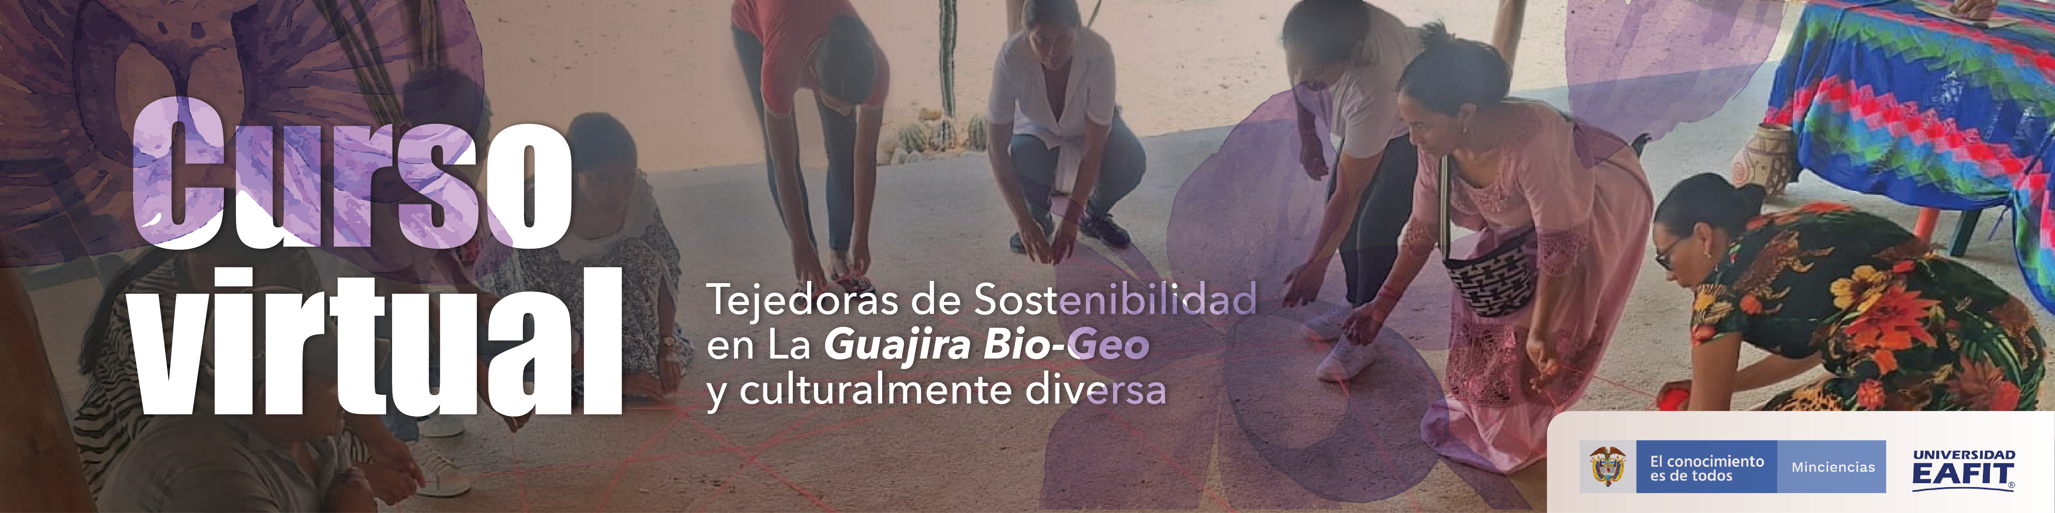

Slide 23
Tejedoras de Sostenibilidad en La Guajira Bio - Geo y culturalmente diversa
Sesión 1. Conceptos Gestión Integral del paisaje (GIP)
Sesión 2. Bosques Modelo y GIP
Sesión 3. Bienes y servicios ecosistémicos
Sesión 4. Los sonidos de los invisibles
Sesion 5. Los niños en la ciencia
Tejedoras de Sostenibilidad en La Guajira Bio - Geo y culturalmente diversa

Slide 24
Taller 3
Los niños en la ciencia
Tejedoras de Sostenibilidad en La Guajira Bio - Geo y culturalmente diversa

Slide 25
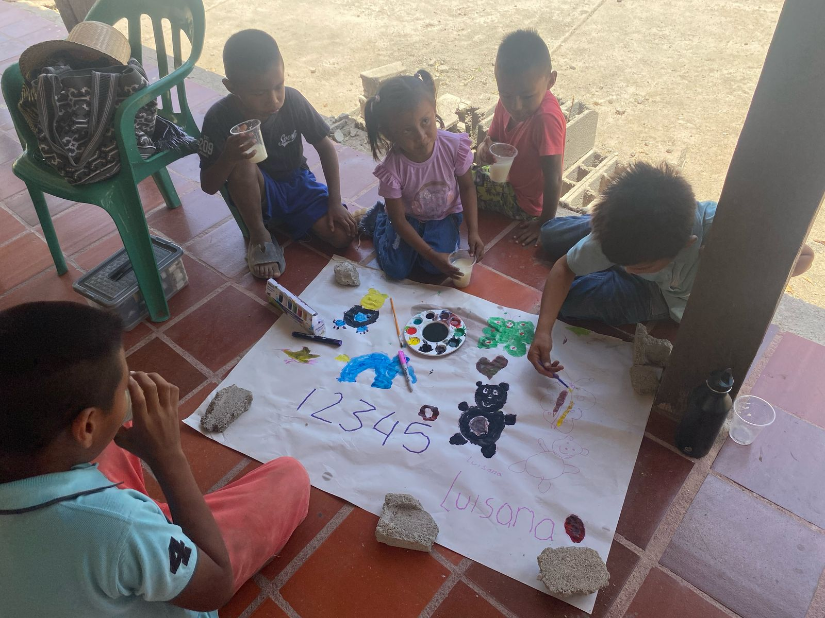
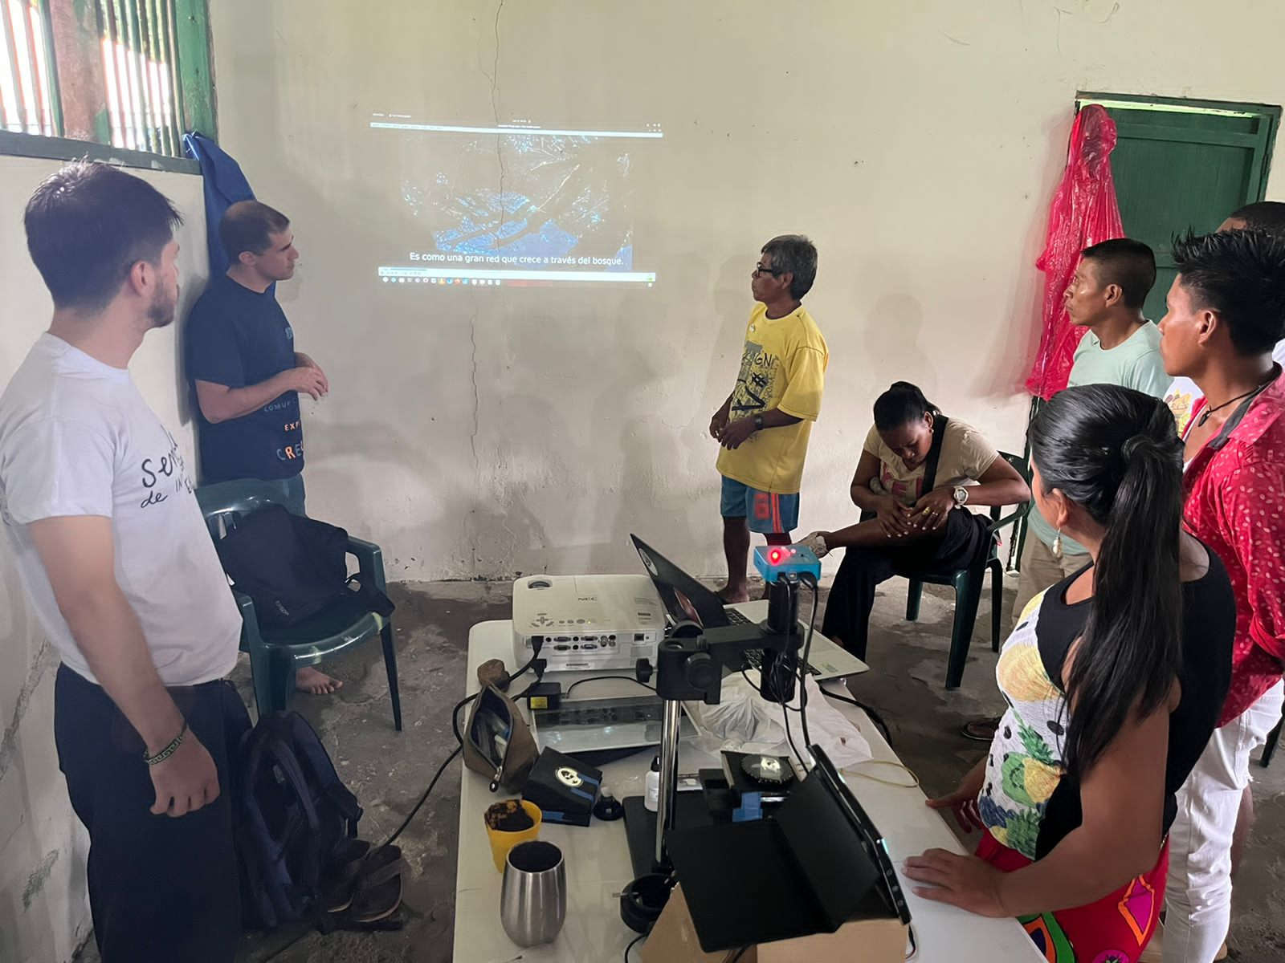
Tejedoras de Sostenibilidad en La Guajira Bio - Geo y culturalmente diversa

Slide 26
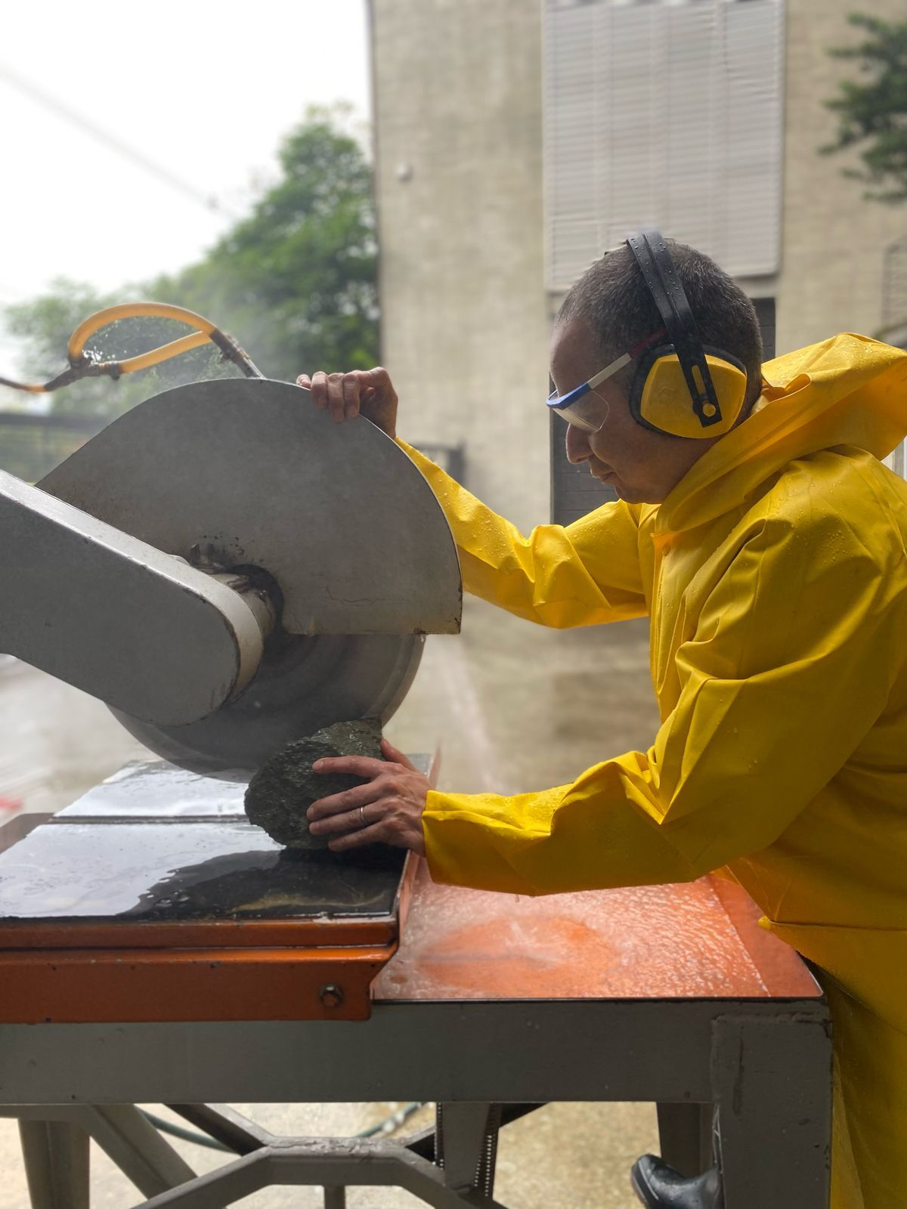
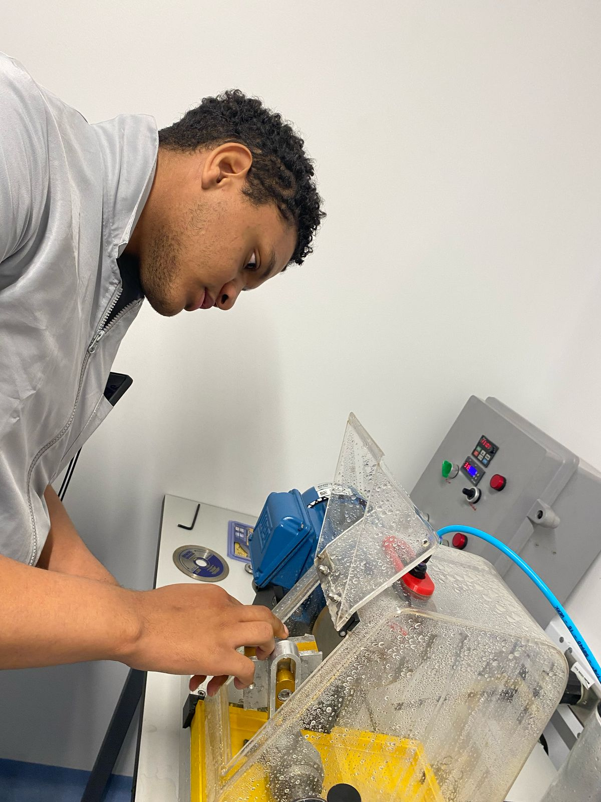
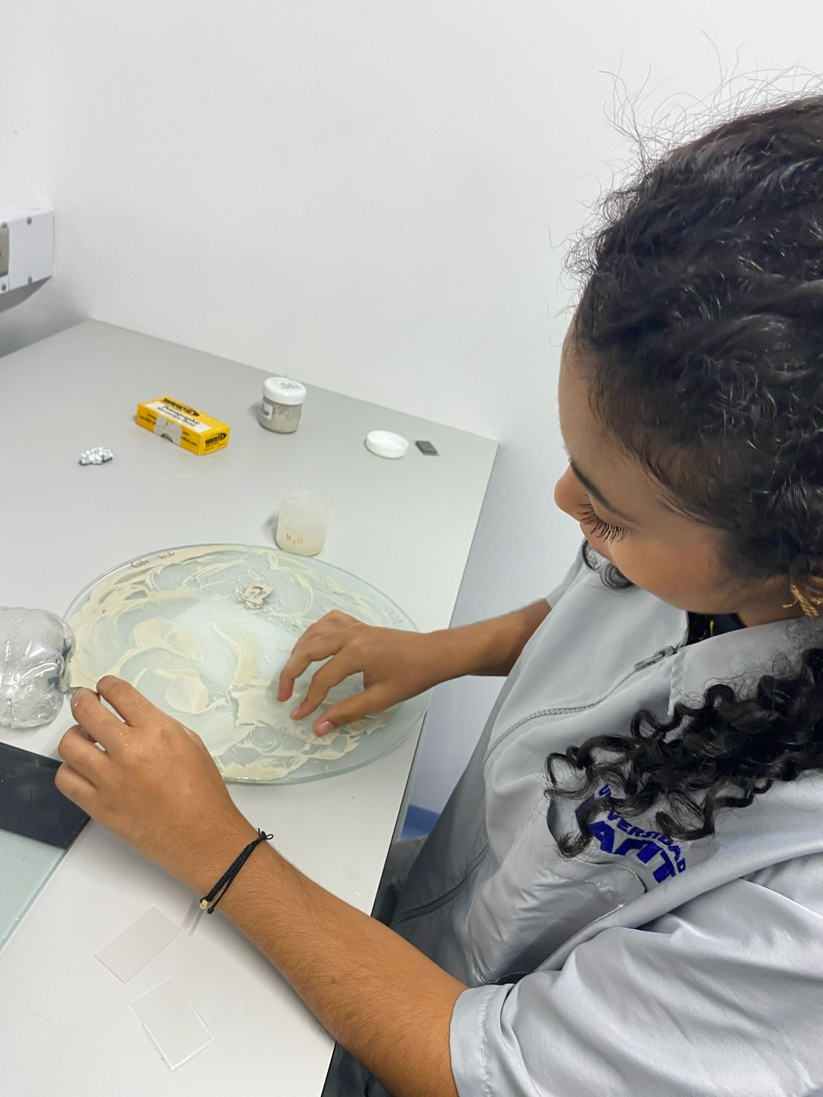
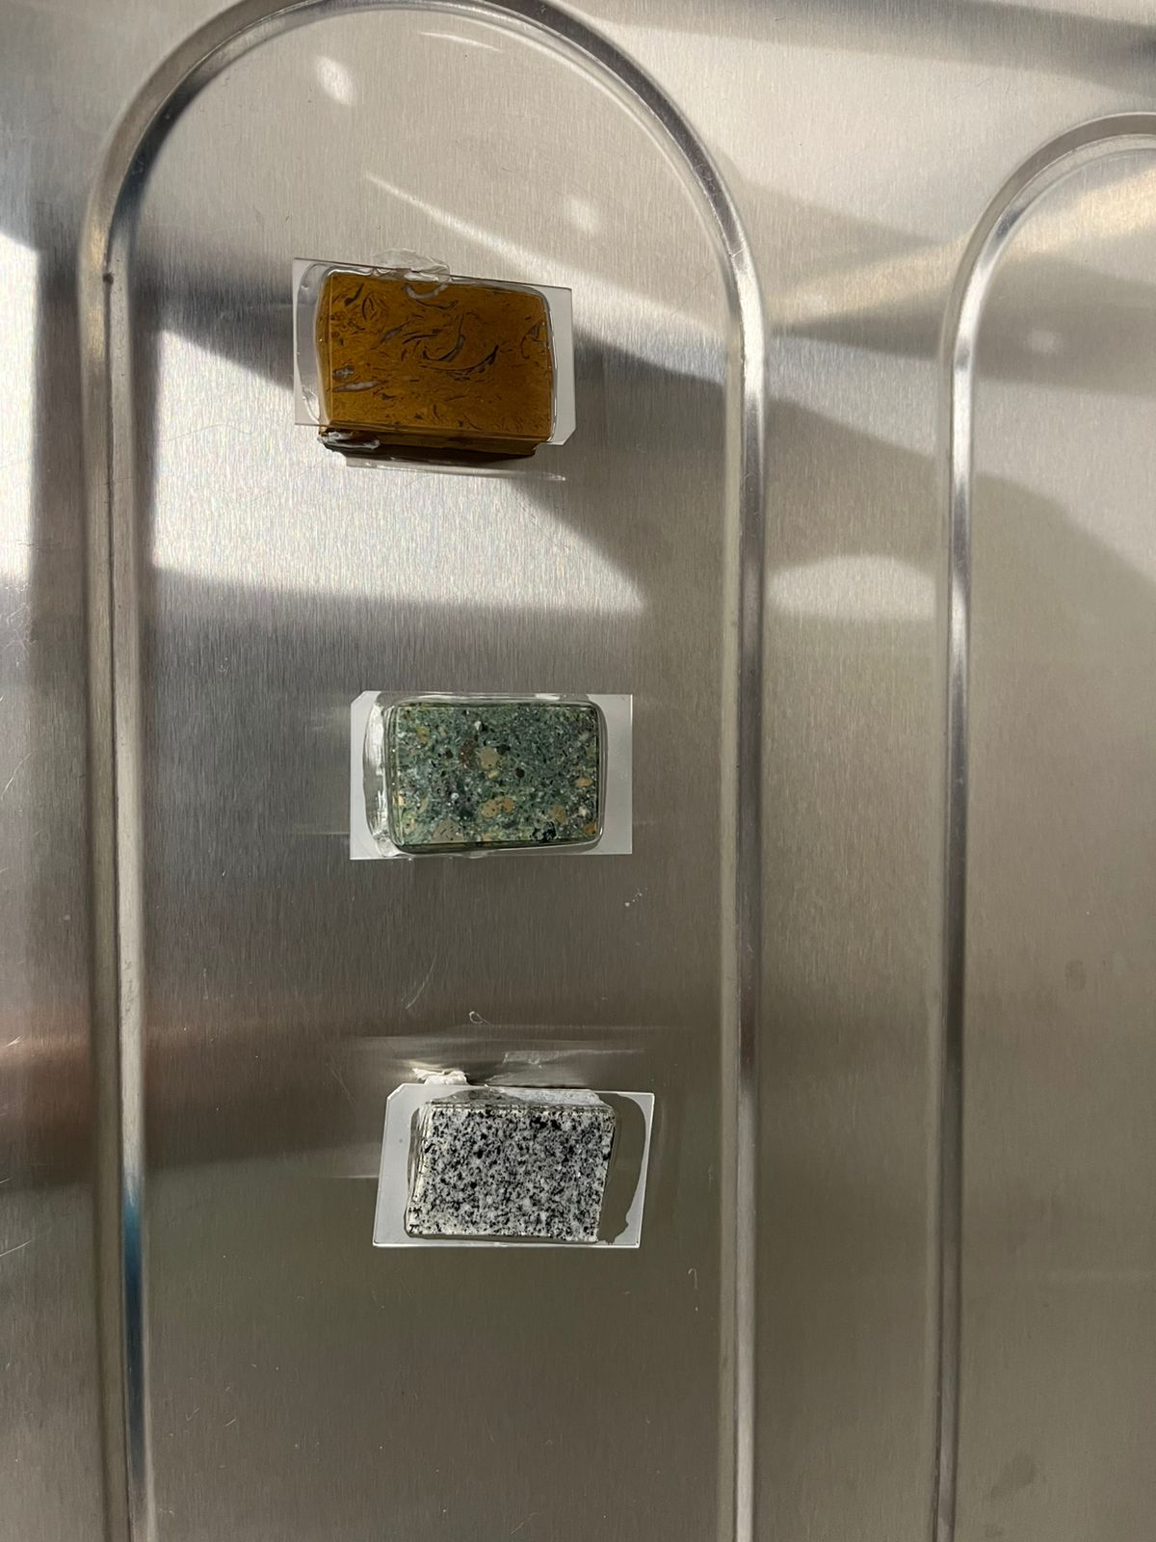
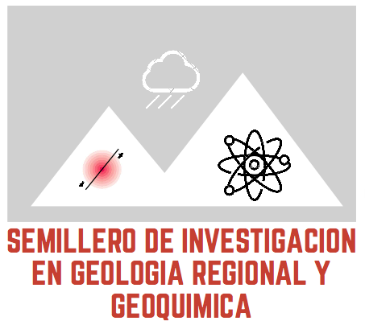
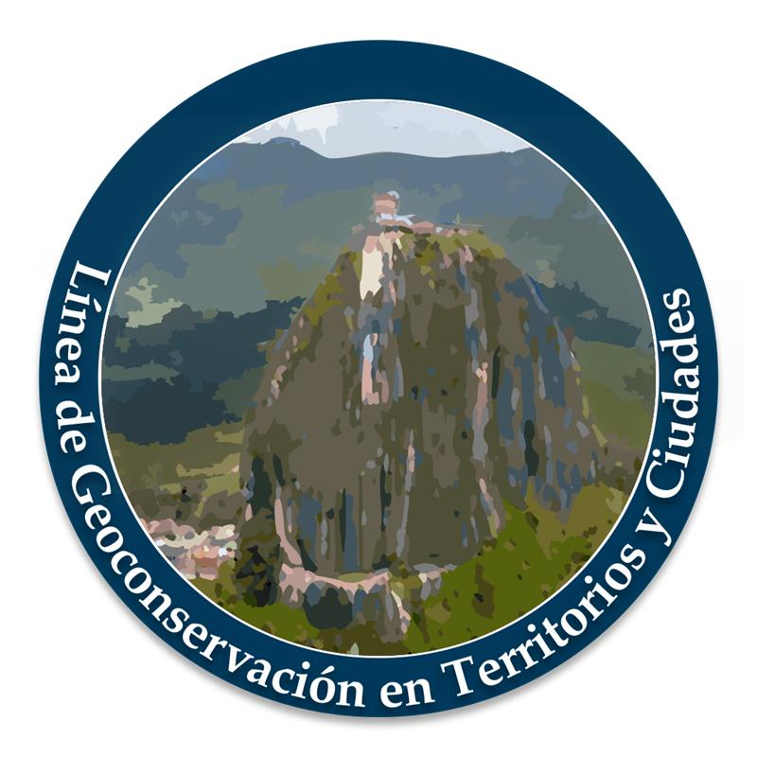
Geodiversidad de la Cuenca del Río Ranchería: petrografía
Rocas graníticas y volcánicas del Jurásico, calizas del Cenozóico y Gabros del Cretácico, Resguados Kamkuamo, Zahino, Provincial (Wayuú) y Bahía Honda.
1 cm
Proyecto Orquídeas, Mujeres en la Ciencia: Tejedoras de Sostenibilidad en La Guajira Bio - Geo y culturalmente diversa

Slide 27
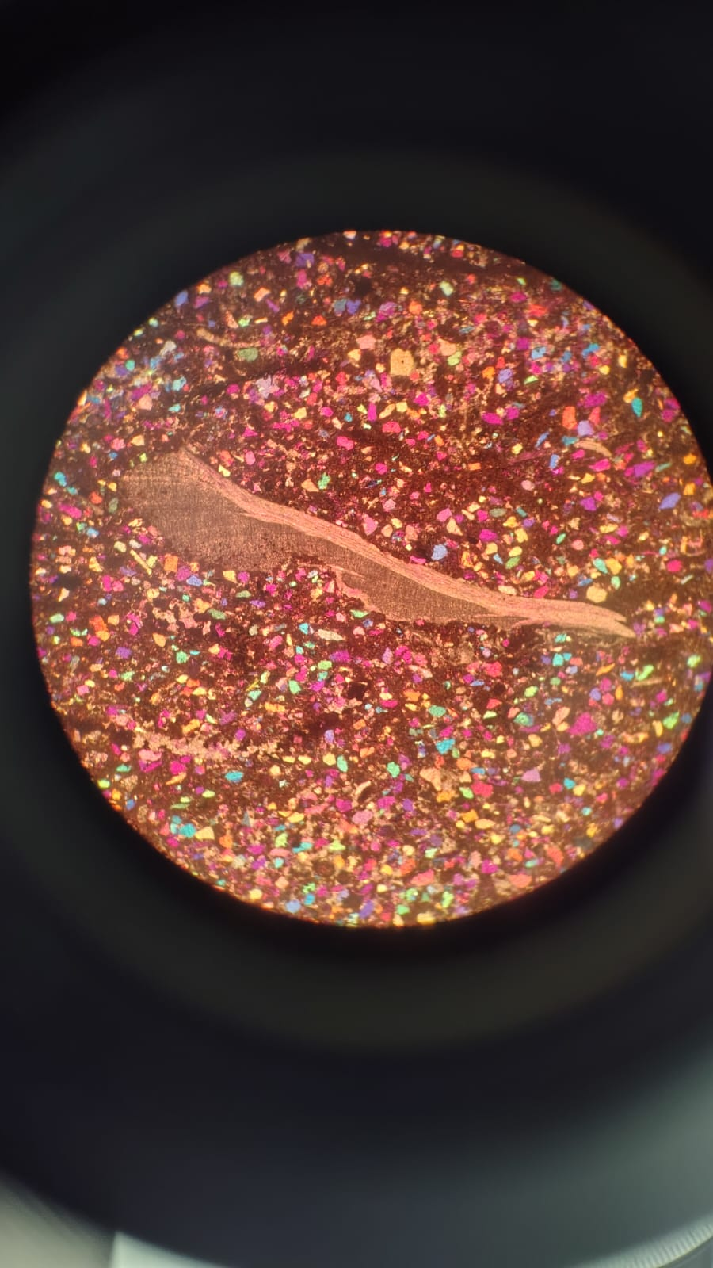
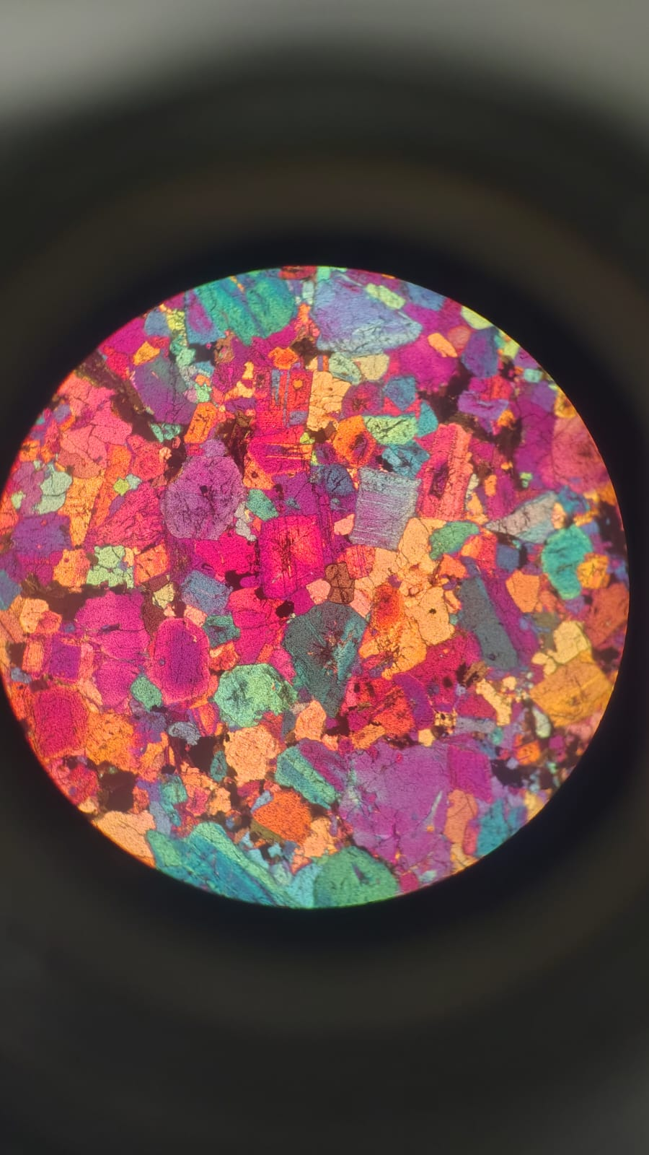
Secciones delgadas de rocas halladas en la cuenca
Invertebrado marino (Bivalvo)
Tejedoras de Sostenibilidad en La Guajira Bio - Geo y culturalmente diversa

Slide 28
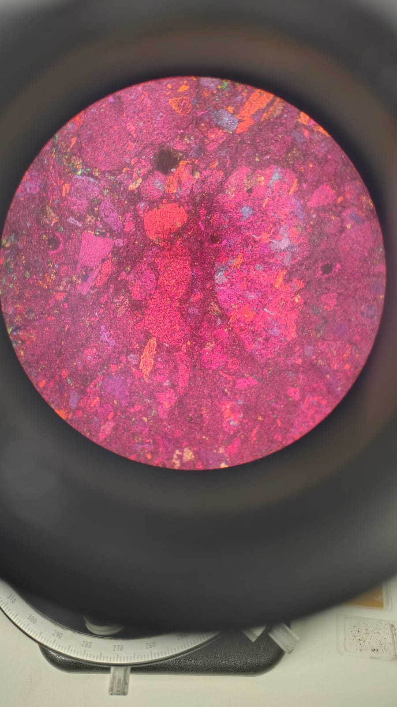
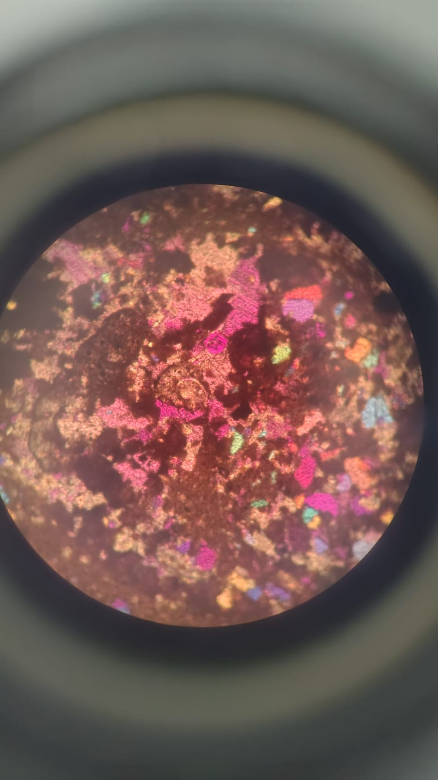
XPl 4X 530 nm de retardo
XPL 4X 530nm de retardo
XPX 10X foraminifero 530nm de retardo
Tejedoras de Sostenibilidad en La Guajira Bio - Geo y culturalmente diversa

Slide 29
Ceremonia de graduación niños y adultos

